Slide 1
PROGRAMACIÓN REACT CON INTEGRACIÓN CONTINUA
Por José Manuel Aroca Fernández

Slide 2
ÍNDICE
Introducción a React
¿Qué es React?
Renderizadores de React
React.createElement y JSX .
Configurando el Proyecto
Tutorial mi primera APP
Configuración de Node.js y Git
Ejecutando el Proyecto
scripts de npm Presentes en el Esqueleto
Características del Lenguaje Presentes en el Esqueleto
Conclusión
Implementando una Aplicación de Notas
Modelo de Datos Inicial
Renderizado de los Datos Iniciales
Generando los Ids
Añadiendo Nuevas Notas a la Lista
Conclusión
Borrado de Notas
Separación de Nota
Añadir un Esqueleto para la Llamada a onDelete
Comunicar el Borrado a App
Conclusión
Comprendiendo los Componentes de React
Métodos del Ciclo de Vida
Refs
Propiedades y Métodos Propios
Convenciones de los Componentes de React
Conclusión
Introducción
¿Por qué Docker?
Ingeniería Continua como parte fundamental de la cultura DevOps
Tubería de Integración y Despliegue Continuos
Tecnología de contenedor de software
Docker
Terminología básica de Docker
Arquitectura de Docker
Imágenes de Docker. Dockerfile
Publicación de imágenes en registros Docker
Interacción entre el Docker client y los registros de imágenes
Ambientes multicontenedores
Crear un archivo docker-compose.yml
Integración y despliegue continuos
GitLab CI/CD
Características y Ventajas de gitlab ci/cd
Flujo de trabajo
Gitlab runner
Gitlab container registry
Modelo de flujo de la tubería
Proyectos en gitlab
archivo de configuración .gitla-ci.yml
conclusiones

Slide 3
¿Por qué Docker?
Las metodologías tradicionales de desarrollo de software no son suficientes para cumplir con los requisitos comerciales actuales, por lo que en los últimos años DevOps y el paradigma de integración continua se han convertido en un pilar fundamental dentro de cualquier empresa de desarrollo. Al adoptar estas prácticas los equipos adquieren la capacidad de responder mejor a las necesidades de los clientes y alcanzan los objetivos en menos tiempo.
Para asegurar que la instauración de DevOps llegue a buen puerto en una empresa es imprescindible diseñar y definir tuberías de despliegue continuo que automaticen todo el proceso de desarrollo.

Slide 4
Ingeniería Continua como parte fundamental de la cultura DevOps
En la actualidad en las empresas de desarrollo de software una de las cuestiones cruciales es cómo desplegar un producto lo más rápido posible y llevarlo al alcance del usuario con la mejor calidad. Muchas veces solamente hay un esfuerzo y enfoque en optimizar el diseño y el desarrollo del código y no se presta toda la atención necesaria a otras etapas del ciclo de vida del software que son las que en definitiva garantizarán una entrega rápida y con pocos errores a los clientes.
Hoy, DevOps está siendo visto como el método más eficiente para el desarrollo de software. Este tiene como objetivo integrar los equipos de desarrollo y operaciones para permitir la entrega rápida de software. Al impulsar mejores comunicaciones y colaboración, ayuda a acortar los ciclos de desarrollo, aumentar la frecuencia de implementación y satisfacer las necesidades comerciales de la mejor manera posible. Con DevOps, las organizaciones de software pueden reducir la complejidad del desarrollo, detectar y resolver problemas más rápido y ofrecer continuamente software innovador y de alta calidad
Instalable para Windows https://www.docker.com/products/docker-desktop/

Slide 5
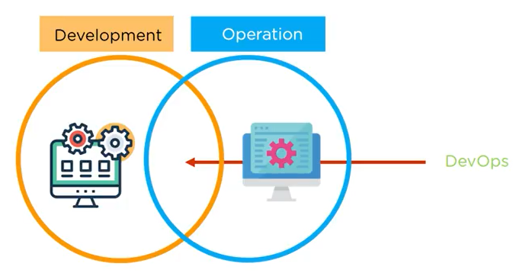
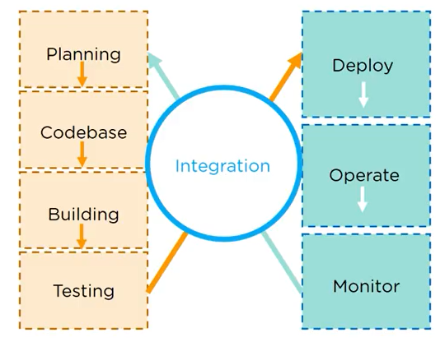
DevOps es una colaboración entre los equipos de desarrollo y operaciones que permite la entrega continua de aplicaciones y servicios a los usuarios

Slide 6
La ingeniería continua de software es un área emergente de investigación y práctica. Se refiere a desarrollar, implementar y obtener comentarios del software y del cliente en un ciclo muy rápido.
La Integración Continua (CI), Entrega Continua (CDE) y el Despliegue Continuo (CD), llamadas prácticas continuas, son algunas de las prácticas destinadas a ayudar a las organizaciones a acelerar su desarrollo y entrega de funciones de software sin comprometer la calidad.
Mientras que CI aboga por la integración del trabajo en progreso varias veces al día, CDE y CD tienen la capacidad de liberar valores de manera rápida y confiable a los clientes al brindar el soporte de automatización tanto como sea posible.

Slide 7
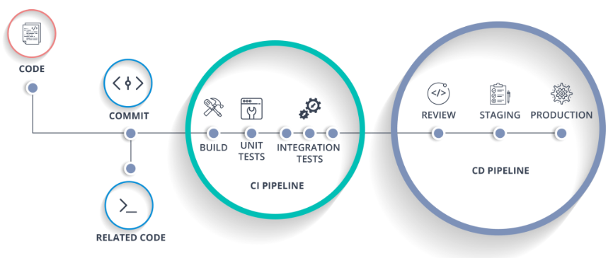

Slide 8
Tubería de Integración y Despliegue Continuos
La implementación de una tubería de CI/CD, o Integración Continua/Despliegue Continuo, es la columna vertebral del entorno moderno de DevOps. Sirve de puente entre los equipos de desarrollo y operaciones, automatizando la construcción, las pruebas y el despliegue de las aplicaciones.
En la práctica, el CD se logra mediante el desarrollo y el mantenimiento de una tubería de despliegue. Una tubería típica de CI/CD debe incluir las siguientes fases: subir cambios en el código a un sistema de control de versión, compilación, prueba, despliegue, pruebas automatizadas y despliegue a producción.

Slide 9
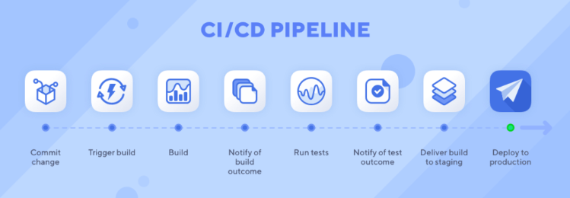
Los componentes y herramientas necesarios para construir una tubería dependen de las necesidades particulares del equipo y del flujo de trabajo existente. Un posible ejemplo de tubería de despliegue continuo se puede apreciar en la Figura 2
Notes:
Explicacion en la pag 28 del pdf tesis

Slide 10
Tecnología de contenedor de software
Los contenedores de software proporcionan un medio para encapsular la funcionalidad dentro de un espacio de proceso aislado. La tecnología de contenedores resuelve dos problemas claves, lo que permite la construcción de tuberías de despliegue rápido y estrategias avanzadas de implementación de software.
En primer lugar, el problema de “funciona en mi máquina”, pues el contenedor contiene tanto el código como el entorno de ejecución, o sea las dependencias de bibliotecas, el sistema operativo subyacente y la configuración del entorno, etc. Esto significa que un contenedor que se ejecuta con éxito en un entorno de prueba puede promoverse a producción con un alto grado de confianza de que se ejecutará correctamente, eliminando preocupaciones de diferencias en la versión del sistema operativo y cadenas complejas de dependencia de código.
En segundo lugar, los contenedores proporcionan una abstracción homogénea que permite que los scripts de implementación y las herramientas se ocupen de una sola entidad, independientemente de lo que se ejecute dentro del contenedor

Slide 11
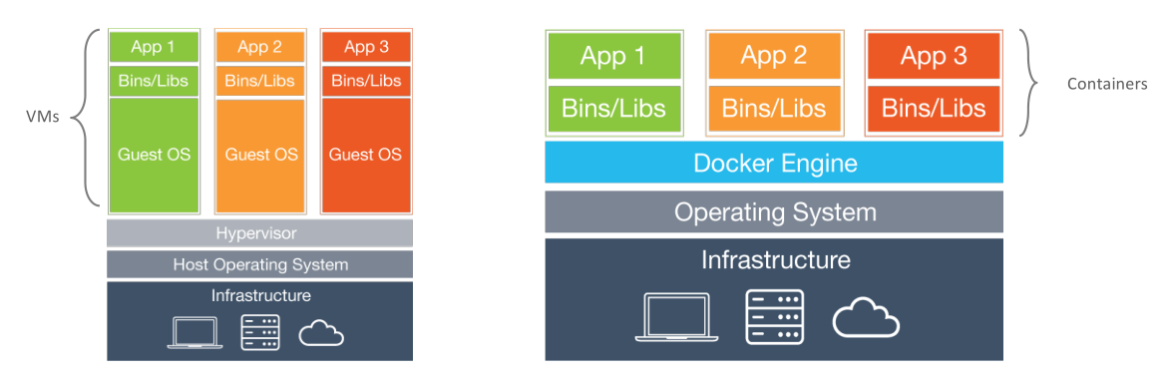
La arquitectura del contenedor es diferente a la de una máquina virtual. El contenedor comparte el sistema operativo en el que cada proceso en ejecución está aislado dentro del espacio del usuario por lo que los contenedores acaban consumiendo menos espacio que la máquina virtual. Los contenedores superan a la máquina virtual en diferentes comportamientos como un mejor tiempo de inicio, distribución de recursos y menor redundancia.

Slide 12

Docker
La tecnología de contenedores comenzó a ganar una amplia adopción en 2013 a través del proyecto Docker. Para hacer que la aplicación sea independiente de la plataforma, se genera una imagen de construcción de paquetes del código usando Docker, el cual permite empaquetar, construir, probar y desplegar cada una de las aplicaciones en un entorno Linux aislado llamado contenedor.
Un contenedor Docker contiene todo lo necesario para ejecutar el software de forma independiente. Puede haber varios contenedores Docker en una sola máquina y estos están completamente aislados unos de otros, así como de la máquina anfitriona. En otras palabras, un contenedor Docker incluye un componente de software junto con todas sus dependencias (binarios, librerías, archivos de configuración, scripts, jars, etc.)

Slide 13
Terminología básica de Docker
Imágenes: Una imagen es una plantilla de solo lectura, un componente de construcción de Docker desde el cual se lanzan los contenedores. Cada imagen comienza con una imagen base. Con Docker, las imágenes pueden ser construidas localmente o descargadas desde un repositorio de fuente remota.
Contenedores: El contenedor es una instancia de ejecución de una imagen de Docker que consiste en una imagen Docker, un entorno de ejecución y un conjunto de instrucciones estándar. Un contenedor Docker se crea a partir de una imagen Docker que puede ser ejecutada, iniciada, detenida o eliminada a voluntad con muy poco esfuerzo.
Docker Daemon: El servicio de fondo que se ejecuta en el host que gestiona la construcción, el funcionamiento y la distribución de los contenedores Docker. El demonio es el proceso que se ejecuta en el sistema operativo con el que los clientes se comunican.

Slide 14
Docker Client: La herramienta de línea de comandos que permite al usuario interactuar con el demonio.
Docker Registry: Las imágenes de Docker se almacenan generalmente en depósitos compartidos llamados registros Docker. Los registros permiten descargar o subir imágenes a través de un conjunto de comandos del cliente Docker, que facilitan la distribución de las imágenes y que, junto con otras partes de la tecnología Docker, contribuyen a crear una nueva forma de distribuir las aplicaciones que pueden tener los desarrolladores, al igual que trabajar con la gestión del código fuente.
Dockerfile: Es un documento de texto que contiene instrucciones para construir una imagen Docker.

Slide 15
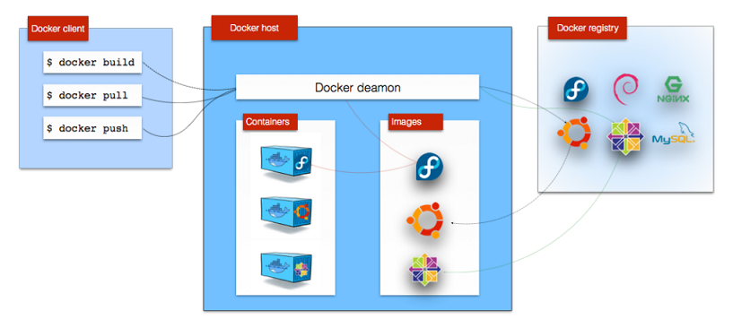
Arquitectura de Docker
Docker utiliza una arquitectura cliente-servidor. Los usuarios de Docker utilizan un conjunto de comandos Docker del componente client para interactuar con el Docker host a través del Docker daemon que se ejecuta en el host.
Por su parte, el Docker daemon hace la construcción, ejecución y distribución de contenedores Docker, así como la publicación de imágenes a un registro Docker particular. El Docker client puede funcionar en el mismo sistema con Docker daemon, o en uno diferente y luego interactuar remotamente con el daemon.

Slide 16
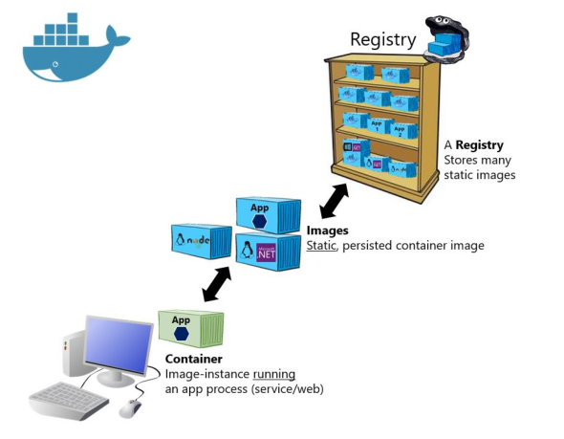
Componentes básicos de Docker y la relación entre estos

Slide 17
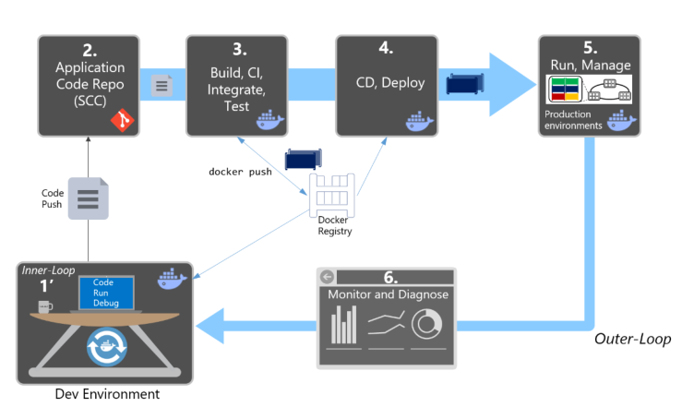
Ciclo de vida de una aplicación contenedorizada con Docker
Notes:
Ampliar

Slide 18
Imágenes de Docker. Dockerfile
Para obtener una nueva imagen de Docker se puede descargar desde un registro de Docker como Docker Hub el cual posee miles de imágenes disponibles. O se puede crear una imagen propia. Además, el comando docker search permite buscar imágenes disponibles desde la interfaz de línea de comandos.
Dockerfile es un script de construcción basado en texto que contiene instrucciones especiales en una secuencia para construir las imágenes correctas y relevantes a partir de las imágenes base. Las instrucciones secuenciales dentro del Dockerfile pueden incluir la selección de la imagen base, la instalación de la aplicación requerida, la adición de la configuración y los archivos de datos, y la ejecución automática de los servicios.
El Dockerfile soporta diferentes instrucciones, que le dicen a este cómo construir la imagen y cómo ejecutarla dentro de un contenedor.

Slide 19
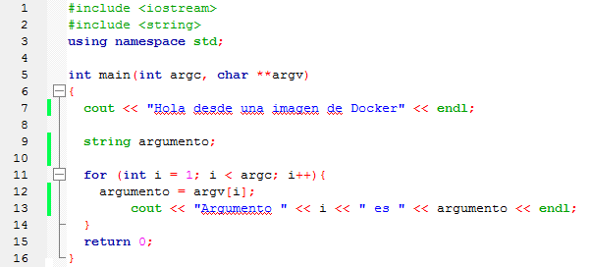

El Dockerfile soporta diferentes instrucciones, que le dicen a este cómo construir la imagen y cómo ejecutarla dentro de un contenedor.
Además de esto se ha creado un archivo app1.sh que permite ejecutar la aplicación anterior.

Slide 20
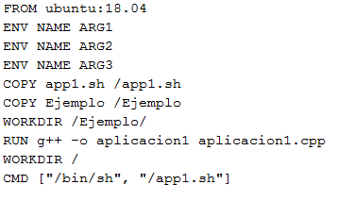
FROM crea una capa que se tomará como imagen base, en este caso ubuntu18.04.
ENV NAME especifica las variables de ambiente que pudieran pasarse como argumentos por línea de comandos a la aplicación. En este caso se aceptan tres como máximo.
COPY copia los archivos especificados desde nuestro directorio hasta la imagen.
WORKDIR cambia el directorio de trabajo en la imagen a /Ejemplo.
RUN compila el archivo aplicacion1.cpp y crea un ejecutable con el mismo nombre.
CMD corre el ejecutable creado en el paso anterior utilizando el archivo shell script.
docker build -t cppImage1
docker run -it -e ARG1='7' cppImage1

Slide 21
Publicación de imágenes en registros Docker
Para simplificar su distribución, las imágenes se guardan en un registro en línea. El registro actúa como un sistema de almacenamiento y entrega de contenido, que contiene imágenes Docker nombradas. Algunos registros populares de Docker son Docker Hub, Quay.io, Artifactory, Google Container Registry y el registro de contenedores IBM Cloud.
Docker Hub proporciona un depósito público y privado. El repositorio público es gratuito para los usuarios y el privado es un servicio de pago.
Normalmente, a las empresas no les favorece mantener sus imágenes Docker en un repositorio Docker público o privado. Prefieren mantener, conservar y dar soporte a su propio repositorio. Por lo tanto, Docker también ofrece la opción de que las empresas creen e instalen su propio repositorio mediante Docker Registry que es una aplicación de servidor altamente escalable que almacena y permite distribuir imágenes de Docker. El registro es de código abierto, bajo la licencia permisiva de Apache.

Slide 22
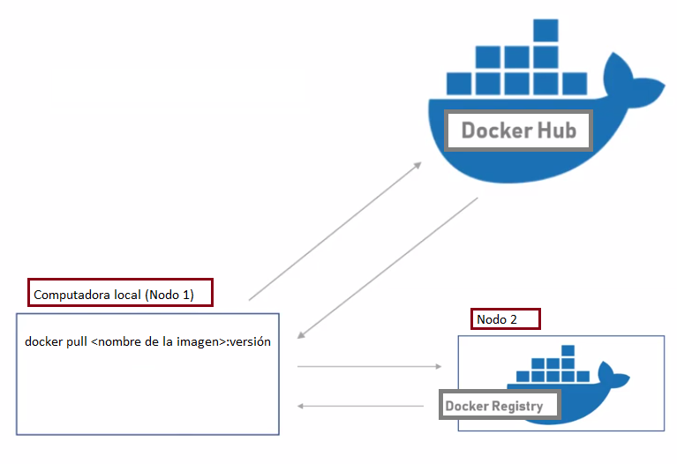
Interacción entre el Docker client y los registros de imágenes
Desoft cuenta con un registro para descargar las imágenes de Docker en la dirección:
docker.cloud.desoft.cu

Slide 23
Ambientes multicontenedores
Al igual que es una buena estrategia desacoplar los niveles de aplicación, es prudente mantener los contenedores para cada uno de los servicios por separado. Es probable que cada nivel tenga necesidades de recursos diferentes y que esas necesidades crezcan a ritmos diferentes.
Docker Compose es una herramienta de orquestación para Docker que permite definir un conjunto de contenedores y sus interdependencias en forma de un archivo YAML. Proporciona un archivo de configuración llamado docker-compose.yml que se puede utilizar para echar a andar una aplicación y el conjunto de servicios de los que depende con un solo comando.
Para las aplicaciones que requieren servicios externos como MySQL, Postgres, Redis, Nginx, HAProxy, etc., Docker ofrece una forma sencilla de abstraerlos en contenedores que son fáciles de gestionar y desplegar para el desarrollo o la producción.

Slide 24
El uso de Compose es básicamente un proceso de tres pasos:
1. Definir el entorno de aplicación con un Dockerfile para que pueda ser reproducido en cualquier lugar.
2. Definir los servicios que componen la aplicación en un archivo docker-compose.yml para que se puedan ejecutar juntos en un entorno aislado.
3. Introducir el comando docker-compose up para que Compose se inicie y ejecute toda la aplicación.
El siguiente ejemplo demuestra cómo construir una aplicación web simple en Python, la cual usa el framework Flask y mantiene un contador de entradas en Redis. Se deberá tener instalado Docker y Docker Compose, las instalaciones de Python o Redis no son necesarias pues se obtendrán directamente de imágenes Docker.

Slide 25
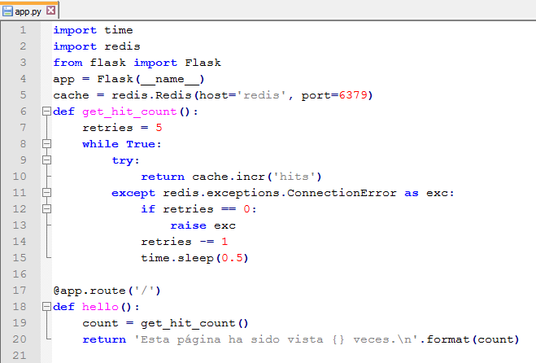

Será necesario tener otro archivo requirements.txt con los requerimientos de la aplicación:
El siguiente paso es crear un archivo Dockerfile que construya la imagen Docker. Esta contendrá todas las dependencias que la aplicación Python necesita, incluyendo el mismo Python

Slide 26
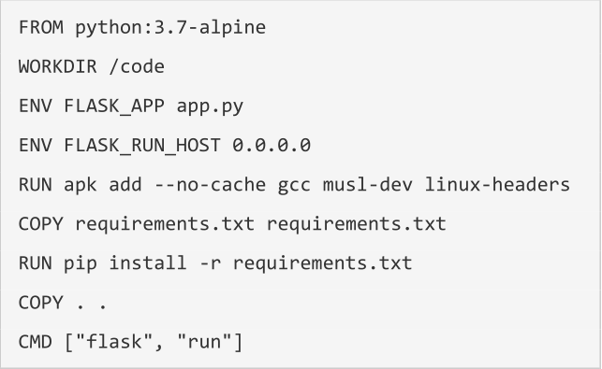
Brevemente este pequeño archivo de configuración le está diciendo a Docker que:
Construya una imagen tomando como base la imagen python:3.7-alpine
Establezca como directorio de trabajo /code
Establezca las variables de ambientes usadas por el comando flask
Instale gcc para que algunos paquetes de Python como MarkupSafe y SQLAlchemy puedan compilar aceleraciones
Copie requirements.txt e instale las dependencias de Python
Copie el directorio actual del proyecto . para el directorio de trabajo . de la imagen
Establezca como comando por defecto del contendor flask run

Slide 27
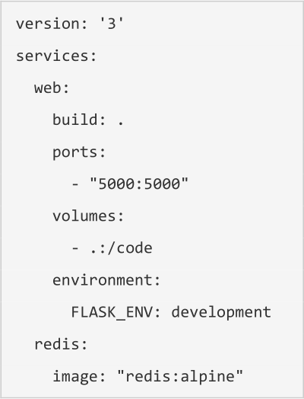
Crear un archivo docker-compose.yml con las siguientes configuraciones para definir los servicios
El archivo anterior define dos servicios: web y redis.
El servicio web usa una imagen que es construida desde el Dockerfile que se encuentra en el directorio actual. Luego vincula el contenedor y la máquina anfitriona al puerto expuesto, 5000.
La llave volumes monta el directorio del proyecto (directorio actual) en el host en /code dentro del contenedor
El servicio redis utiliza una imagen pública de Redis
En el directorio del proyecto se puede iniciar la aplicación usando el comando docker-compose up.
Se puede usar docker-compose ps para obtener los contendores que se están ejecutando en el momento
El comando docker-compose down eliminará completamente los contenedores
Notes:
Comando docker-compose up –d para correr los contenedores en mode detached y que se devuelva el prompt

Slide 28

Integración y despliegue continuos
Las herramientas que deben usarse en la construcción de una tubería de despliegue continuo para la empresa Desoft deben ser por razones obvias open source o proyectos de software libre.
El sistema de control de versiones que se propone por su gran aceptación mundial es Git.
Las tuberías que se diseñen requieren que el proyecto sea primeramente contenedorizado y para esto se usará la herramienta Docker.
Se propone el uso de la herramienta GitLab CI/CD para las etapas de integración y despliegue continuos, ya que ofrece un ciclo de vida completo de desarrollo-construcción-implementación con configuraciones de flujo de trabajo sofisticadas.

Slide 29
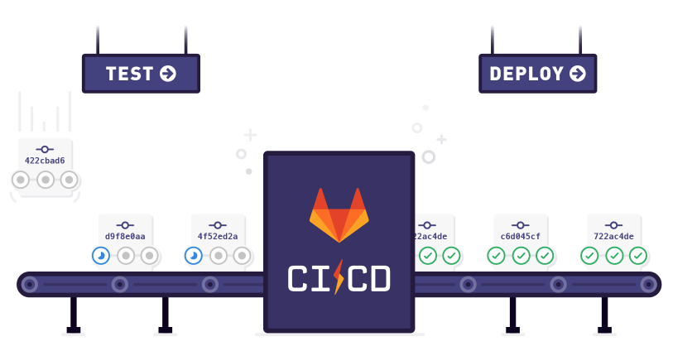
GitLab CI/CD
GitLab es algo más que la gestión de código fuente o CI/CD. Es una herramienta completa de desarrollo de software y de DevOps en una sola aplicación. GitLab CI/CD es una potente herramienta integrada en GitLab que permite aplicar todos los métodos continuos (Integración, Entrega y Despliegue continuos) a un software, sin necesidad de otras aplicaciones o integración de terceros.
Notes:
Agregar imagen

Slide 30

Características y Ventajas de gitlab ci/cd
• Multiplataforma: se pueden ejecutar construcciones en Unix, Windows, macOS y
cualquier otra plataforma que soporte el lenguaje Go.
• Multilenguaje: Los scripts de construcción están dirigidos por la línea de
comandos y funcionan con Java, PHP, Ruby, C, y cualquier otro lenguaje.
• Tuberías flexibles: se pueden definir múltiples trabajos paralelos por etapas y se
pueden desencadenar otras construcciones.
• Soporte de Docker: permite usar imágenes Docker personalizadas, activar
servicios como parte de las pruebas y construir nuevas imágenes.
• Registro de Contenedores: se encuentra incorporado para almacenar, compartir y
utilizar las imágenes de los contenedores.
Notes:
Código abierto: CI/CD es parte de ambas la edición de código abierto GitLab Community Edition y la propietaria GitLab Enterprise Edition.

Slide 31
Los pipelines de GitLab CI/CD construyen, prueban, despliegan y monitorean el código como parte de un único e integrado flujo de trabajo.
Permite construir aplicaciones usando GitLab Runners, ejecutar pruebas unitarias y de integración, despliegue a múltiples ambientes como los de preparación y producción, y monitorear el rendimiento y el estado de las aplicaciones.
Para usar GitLab CI/CD, todo lo que se necesita es una base de código de aplicación alojada en un repositorio Git, y que los scripts de construcción, prueba y despliegue se especifiquen en un archivo llamado .gitlab-ci.yml, situado en la ruta raíz del repositorio.
Una vez añadido el archivo de configuración .gitlab-ci.yml al repositorio, GitLab lo detectará y ejecutará los scripts con la herramienta llamada GitLab Runner, que funciona de forma similar a una terminal. Los scripts se agrupan en trabajos (jobs), y juntos componen una tubería o pipeline.
Notes:
Todos los trabajos de la misma etapa pueden correr simultáneamente siempre y cuando haya suficientes Runners.

Slide 32
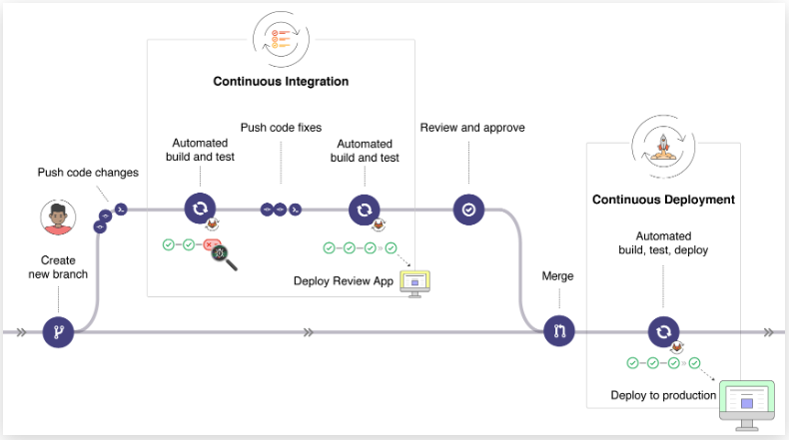
Flujo de trabajo
Notes:
Ver página 70 pdf

Slide 33

Gitlab runner
GitLab Runner es el proyecto de código abierto que se utiliza para ejecutar trabajos y enviar los resultados a GitLab.
En GitLab, los Runners ejecutan los trabajos que se definen en el archivo .gitlab-ci.yml. Un Runner puede ser una máquina virtual, un servidor virtual privado, un contenedor Docker o incluso un cluster de contenedores.
GitLab y los Runners se comunican a través de una API, por lo que el único requisito es que la máquina del Runner tenga acceso de red al servidor de GitLab.
Un Runner puede ser específico para un determinado proyecto o servir a múltiples proyectos en GitLab (compartido).
GitLab Runner implementa varios ejecutores que pueden ser usados para correr las construcciones en diferentes escenarios, estos son: SSH, Shell, Parallels, VirtualBox, Docker, Docker Machine y Kubernetes.

Slide 34
Gitlab container registry
GitLab Container Registry es un registro seguro y privado de imágenes de Docker. Construido sobre software de código abierto, no es solo un registro independiente, sino que está completamente integrado con GitLab desde la versión 8.8 lanzada en 2016.
Ventajas:
La autenticación de los usuarios se realiza desde el propio GitLab, por lo que se respetan todas las definiciones de usuario y de grupo.
No es necesario crear repositorios en el registro; el proyecto ya está definido en GitLab.
Los desarrolladores pueden subir y descargar fácilmente imágenes del GitLab CI.
No hay necesidad de descargar o instalar software adicional

Slide 35
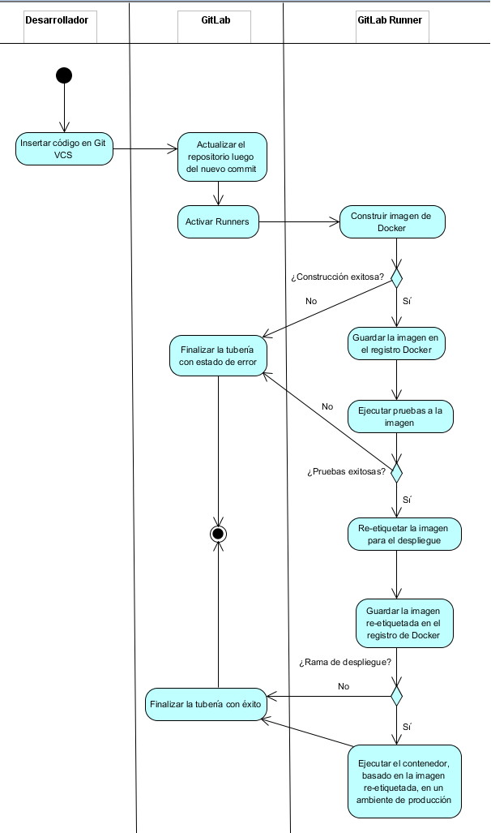
Modelo de flujo de la tubería
La tubería final debe ser en gran medida reusable y garantizar un alto nivel de automatización.
El despliegue puede llevarse a cabo de dos formas diferentes:
la primera radica en instalar y copiar todos los componentes y artefactos necesarios directamente en el servidor de producción.
la segunda en entregar la aplicación como un contenedor de Docker que pueda ser ejecutado en cualquier momento en el servidor de producción (no requiere que el servidor de producción proporcione componentes adicionales aparte de Docker)
Notes:
Ver páginas 76-77 del pdf

Slide 36

Proyectos en gitlab
Cada proyecto de GitLab pertenece a un grupo o subgrupo y tiene su propia URL. Estos pueden ser privados, internos o públicos. Los proyectos pueden ser creados desde cero o mediante plantillas ya definidas, además pueden ser importados desde otros servicios como Google Code, GitHub u otro repositorio cualquiera con una URL.
Un proyecto típico que utilice Docker y al que se le vayan a realizar los procesos de CI/CD en un pipeline de GitLab deberá contar mínimo con los siguientes archivos:
El directorio site contendrá todo el código de la aplicación.
En el Dockerfile se encuentran las instrucciones para construir la imagen Docker de la aplicación.
El archivo .gitlab-ci.yml contiene las operaciones y los comandos que deberán ser ejecutados por los Runners cada vez que se produzca un push en el repositorio.

Slide 37
Archivo de configuración .gitla-ci.yml
A continuación se expone un archivo de configuración de GitLab CI que puede servir como plantilla para varios proyectos, pues se corresponde con el diseño de flujo de trabajo presentado anteriormente y lleva a cabo todas las etapas principales de una tubería de despliegue continuo integrada con Docker, como son: construcción de imágenes, ejecución de pruebas, almacenamiento de estas en registros privados, y despliegue a un ambiente de producción.

Slide 38
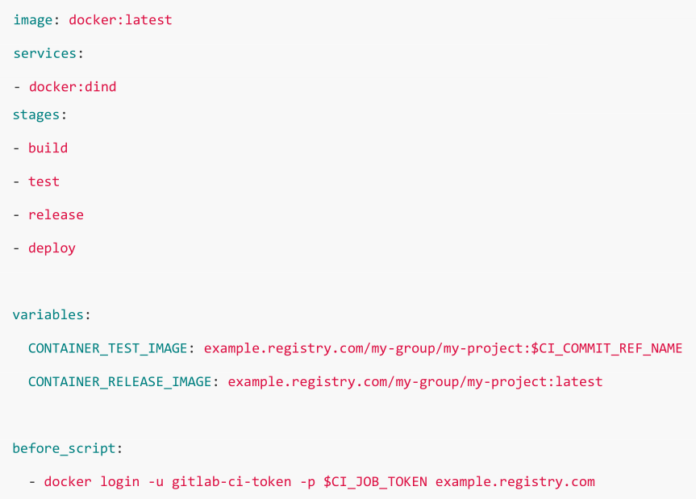

Slide 39
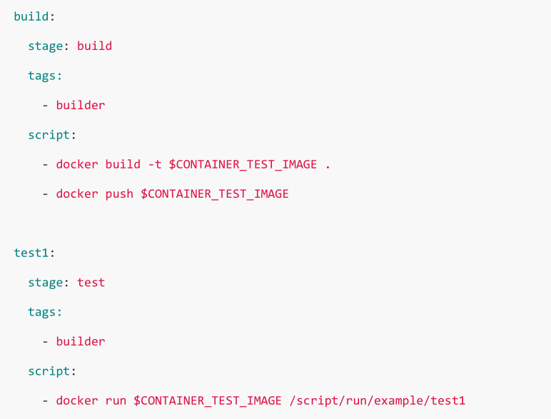

Slide 40
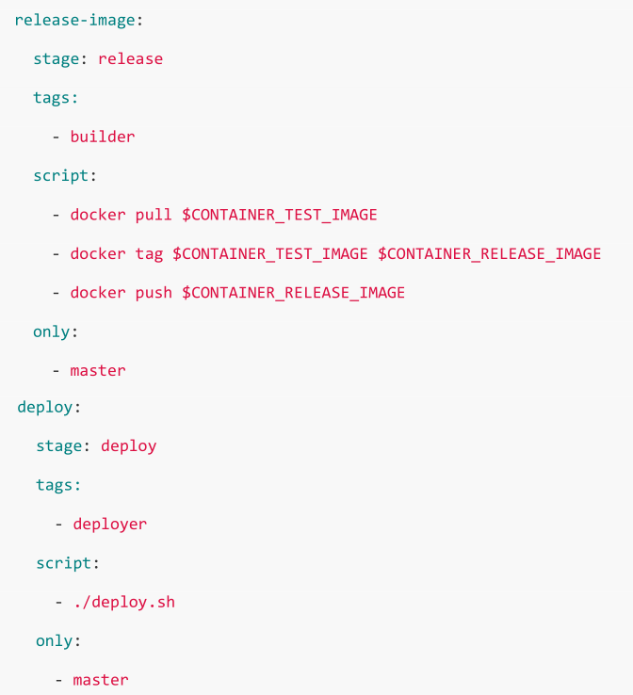
Notes:
Revisar páginas 87-88 del pdf

Slide 41
conclusiones
El flujo de trabajo de CI/CD propuesto en la tubería es completamente automatizado y colaborativo y el diseño propuesto garantiza la obtención de resultados relativamente rápidos en la implementación al apostar por GitLab como servidor de CI, ya que este ofrece un ecosistema completo de herramientas, integradas y listas para usar, todo en un mismo paquete.
La tubería propuesta se integra perfectamente con la herramienta de contenedorización Docker, lo que garantiza que luego de construir una imagen para una aplicación, cada miembro del equipo pueda tener acceso al mismo ambiente, lo que facilita el proceso de desarrollo y evita conflictos de versiones y dependencias. Esta integración además dota a la tubería de estandarización y flexibilidad, así como de gran eficiencia en el empaquetado y despliegue de aplicaciones.

Slide 42
Introducción
¿Qué es React?
React es una librería JavaScript, creada por Facebook, que basa su funcionamiento en la abstración de las vistas mediante el uso de componentes. Un componente puede ser un formulario de entrada, un botón, o cualquier otra cosa del interfaz de usuario. Esto nos proporciona un interesante contraste con respecto a enfoques anteriores ya que, por diseño, React no está vinculado al árbol DOM. Puedes utilizarlo por ejemplo para desarrollar aplicaciones móviles.
React es sólo una Parte del Todo
Para usarlo tendrás que complementarlo con otras librerías que te den aquello que te falte, ya que React se centra únicamente en la vista. Esto brinda un contraste con respecto a utilizar frameworks que traen mucho más de serie. Ambos enfoques tienen sus méritos. En este libro nos centraremos en el uso de librerías. Las ideas presentadas por React han tenido su influencia el desarrollo de frameworks, aunque más importante es que nos ha ayudado a entender cómo de bien encaja el pensar en componentes en el desarrollo de aplicaciones web.

Slide 43
Introducción
¿Qué es React?
React es una librería JavaScript, creada por Facebook, que basa su funcionamiento en la abstración de las vistas mediante el uso de componentes. Un componente puede ser un formulario de entrada, un botón, o cualquier otra cosa del interfaz de usuario. Esto nos proporciona un interesante contraste con respecto a enfoques anteriores ya que, por diseño, React no está vinculado al árbol DOM. Puedes utilizarlo por ejemplo para desarrollar aplicaciones móviles.
React es sólo una Parte del Todo
Para usarlo tendrás que complementarlo con otras librerías que te den aquello que te falte, ya que React se centra únicamente en la vista. Esto brinda un contraste con respecto a utilizar frameworks que traen mucho más de serie. Ambos enfoques tienen sus méritos. En este libro nos centraremos en el uso de librerías. Las ideas presentadas por React han tenido su influencia el desarrollo de frameworks, aunque más importante es que nos ha ayudado a entender cómo de bien encaja el pensar en componentes en el desarrollo de aplicaciones web.

Slide 44
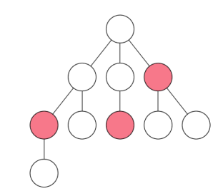
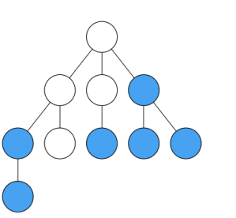
Introducción
React es una librería JavaScript que nos obliga a pensar en componentes. Esta forma de pensar encaja bien con el desarrollo de interfaces de usuario. Dependiendo de tus conocimientos previos puede que te parezca un poco extraño al principio. Tendrás que pensar con detenimiento en el concepto de estado y dónde ubicarlo. Han aparecido muchas soluciones ya que la mera gestión del estado, en sí, supone un problema complicado.
Hay más implementaciones disponibles para otras alternativas, como Redux, MobX y Cerebral. React es pragmático en el sentido de que tiene varias salidas de emergencia. Siempre es posible hacer algo a bajo nivel si el modelo de React no encaja contigo. Por ejemplo, hay puntos de enganche que pueden ser utilizados para envolver lógica antigua que dependa del DOM. Esto rompe con la abstracción y ata tu código a un entorno específico, pero a veces es la única cosa que puedes hacer.
Uno de los problemas principales de la programación es cómo lidiar con el estado. Supón que estás desarrollando una interfaz de usuario y quieres mostrar los mismos datos en varios sitios. ¿Cómo puedes estar seguro de que los datos que estás mostrando son consistentes? Tradicionalmente se han mezclado tanto la gestión del DOM como la gestión del estado. React soluciona este problema de una manera diferente, ya que introduce el concepto de DOM Virtual para el público en general.

Slide 45
Introducción
El DOM Virtual se encuentra por encima del DOM del navegador, o de cualquier otro elemento que deba ser renderizado. Resuelve el problema de cómo manipular el estado a su propia manera. Sea cual sea el cambio que se ha hecho sobre él, se las apaña para encontrar y aplicar los cambios sobre el DOM subyacente. Es capaz de propagar los cambios sobre el árbol virtual tal y como se muestra en la imagen anterior.
El Rendimiento del DOM Virtual
Manipular el DOM de esta manera puede llevar a mejoras en el rendimiento. En cambio, manipular el DOM a mano suele ser ineficiente y difícil de optimizar. Puedes ahorrar un montón de tiempo y de esfuerzo si delegas el problema de la manipulación del DOM en una buena implementación que lo lleve a cabo. React te permite realizar ciertos ajustes de rendimiento implementando unos puntos de enganche con los que ajustar la forma en la que se actualiza el árbol virtual. Por lo general esto es, a menudo, algo opcional.

Slide 46
Renderizadores de React
El enfoque de React hace que éste esté desacoplado de la web. Puedes utilizar React para implementar interfaces para varias plataformas. En nuestro caso utilizaremos un renderizador conocido como reactdom6 , que permite renderizar tanto en el lado del cliente como en el lado del servidor
Renderizado Universal
Podemos utilizar react-dom para implementar lo que se conoce como el renderizado universal. La idea es conseguir que el servidor renderice una página inicial y envie los datos al cliente. Esto mejora el rendimiento evitando tener que hacer llamadas innecesarias entre el cliente y el servidor que puedan provocar sobrecarga. Además, es útil para SEO. Aunque el funcionamiento de esta técnica parezca sencillo, puede ser dificil de implementar en el caso de aplicaciones grandes. Aún así es algo que merece la pena conocer.
Renderizadores de React Disponibles
Aunque react-dom sea el renderizador más comúnmente utilizado, existen otros de los que deberías ser consciente. A continuación muestro una lista con algunas de las alternativas más populares:
React Native - React Native es un framework y un renderizador para plataformas móviles, incluido iOS y Android. También puedes ejecutar aplicaciones hechas con React Native en la web .
react-blessed - react-blessed te permite escribir aplicaciones de terminal utilizando React. Incluso es posible animarlas.
gl-react - gl-react provee a React de soporte para WebGL. Con ello puedes, por ejemplo, hacer shaders.
react-canvas - react-canvas provee a React de soporte para gestionar el elemento Canvas.

Slide 47
Renderizadores de React
Class <nombre_padre> extends React.component
< nombre_hijo
“todo lo que se pone aquí son propiedades que llega al hijo “
value = {() => }
onClick ={() => this.funcPadre }
/>(invocación/creación objeto hijo)
Class <nombre_hijo> extends React.component
this.props.value
this.props.onClick

Slide 48
Renderizadores de React
1: Un programa que pinta 9 cuadrados
2: Poner números a los 9 cuadrados
Game
Board
Square
3: Poner X al hacer “click” en los cuadrados
Game
Board
Square
4: Poner X o O en función de si es click par o impar
Game
Board
Square
5: Saber quien ha ganado
Game
Board
Square
6: Memorizar movimientos
Game
Board
Square

Slide 49
Renderizadores de React
Success! Created test-app-1 at E:\cursos\IFCM026PO\curso_react_formacion\curso_react\test-app-1
Inside that directory, you can run several commands:
npm start
Starts the development server.
npm run build
Bundles the app into static files for production.
npm test
Starts the test runner.
npm run eject
Removes this tool and copies build dependencies, configuration files
and scripts into the app directory. If you do this, you can’t go back!

Slide 50
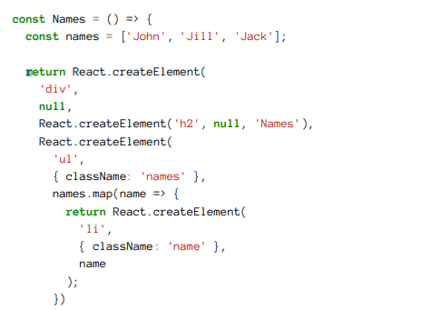
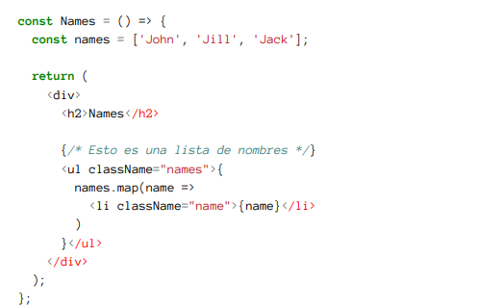
React.createElement y JSX
Ya que vamos a trabajar con un DOM Virtual, hay un API de alto nivel que nos permitirá gestionarlo. Este es el aspecto que tiene un componente nativo de React que utilice el API JavaScript:
Puesto que es muy largo escribir componentes de esta manera y que son muy difíciles de leer, la gente por lo general suele preferir utilizar un lenguaje conocido como JSX14 en su lugar. Observa el mismo componente escrito con JSX a continuación:
Notes:
Ahora podemos ver que el componente renderiza un conjunto de nombres dentro de una lista HTML. Puede que no sea el componente más útil del mundo, pero es suficiente para ilustrar el concepto básico de qué es JSX. Nos facilita una sintaxis que parece HTML. También permite escribir JavaScript utilizando las llaves ({}). Comparado con HTML plano, estamos usando className en lugar de class. Esto se debe a que el API ha sido inspirado en el nombrado de DOM. Lleva algo de tiempo acostumbrarse y puede que sufras un shock con JSX15 hasta que comiences a apreciar esta aproximación. Nos da un nivel extra de validación

Slide 51
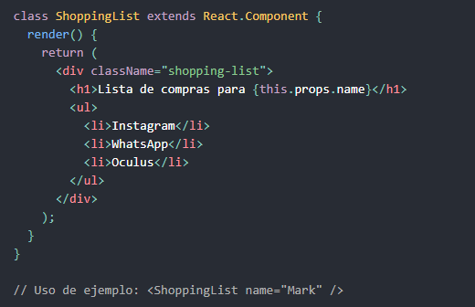
Tutorial, mi primera app
Prerrequisitos
Asumimos que tienes cierta familiaridad con HTML y JavaScript, pero deberías ser capaz de seguir adelante incluso si vienes de un lenguaje de programación diferente. También suponemos que estás familiarizado con conceptos de programación como funciones, objetos, arrays, y en menor medida, clases.
Si necesitas revisar JavaScript, te recomendamos leer esta guía. Ten en cuenta que también usamos algunas características de ES6, una versión reciente de JavaScript. En este tutorial, estamos usando funciones flecha, clases, sentencias let y const. Puedes usar el Babel REPL para revisar a qué código compila ES6.
React es una librería de JavaScript declarativa, eficiente y flexible para construir interfaces de usuario. Permite componer IUs complejas de pequeñas y aisladas piezas de código llamadas “componentes”.
React tiene pocos tipos diferentes de componentes, pero vamos a empezar con la subclase React.Component:

Slide 52

Tutorial, mi primera app
Aquí, ShoppingList es una clase de componente de React, ó tipo de componente de React. Un componente acepta parámetros, llamados props (abreviatura de “propiedades”), y retorna una jerarquía de vistas a mostrar a través del método render.
El método render retorna una descripción de lo que quieres ver en la pantalla. React toma la descripción y muestra el resultado. En particular, render retorna un elemento de React, el cuál es una ligera descripción de lo que hay que renderizar. La mayoría de desarrolladores de React usan una sintaxis especial llamada “JSX” que facilita la escritura de estas estructuras. La sintaxis <div /> es transformada en tiempo de construcción a React.createElement('div’).
El ejemplo anterior es equivalente a:
JSX viene con todo el poder de JavaScript. Puedes poner cualquier expresión de JavaScript en el interior de las llaves dentro de JSX. Cada elemento de React es un objeto de JavaScript que puedes almacenar en una variable o pasar alrededor de tu programa.
Notes:
Ahora podemos ver que el componente renderiza un conjunto de nombres dentro de una lista HTML. Puede que no sea el componente más útil del mundo, pero es suficiente para ilustrar el concepto básico de qué es JSX. Nos facilita una sintaxis que parece HTML. También permite escribir JavaScript utilizando las llaves ({}). Comparado con HTML plano, estamos usando className en lugar de class. Esto se debe a que el API ha sido inspirado en el nombrado de DOM. Lleva algo de tiempo acostumbrarse y puede que sufras un shock con JSX15 hasta que comiences a apreciar esta aproximación. Nos da un nivel extra de validación

Slide 53
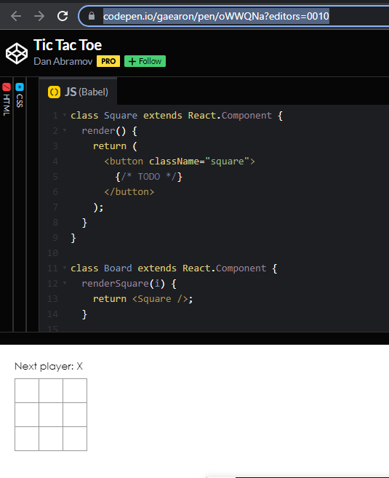
Tutorial, mi primera app
Inspeccionando el código inicial
Si vas a trabajar el tutorial en tu navegador, abre este código en un nuevo tab: Código inicial. Si vas a trabajar el tutorial localmente, abre src/index.js en la carpeta de tu proyecto (ya has tocado este archivo durante la configuración).
Este código inicial es la base de lo que estás construyendo. Nos han provisto los estilos de CSS así que solo necesitas enfocarte en aprender React y programar el juego tic-tac-toe.
Inspeccionando el código, notarás que tenemos 3 componentes de React:
Square
Board
Game
El componente Square renderiza un simple <button> y el Board renderiza 9 cuadrados. El componente Game renderiza un table con valores de posición por defecto que modificaremos luego. Actualmente no hay componentes interactivos.
Notes:
Ahora podemos ver que el componente renderiza un conjunto de nombres dentro de una lista HTML. Puede que no sea el componente más útil del mundo, pero es suficiente para ilustrar el concepto básico de qué es JSX. Nos facilita una sintaxis que parece HTML. También permite escribir JavaScript utilizando las llaves ({}). Comparado con HTML plano, estamos usando className en lugar de class. Esto se debe a que el API ha sido inspirado en el nombrado de DOM. Lleva algo de tiempo acostumbrarse y puede que sufras un shock con JSX15 hasta que comiences a apreciar esta aproximación. Nos da un nivel extra de validación

Slide 54
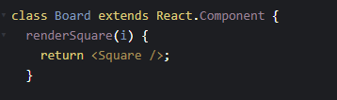
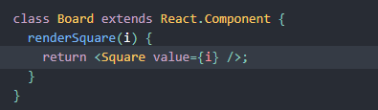
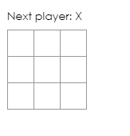
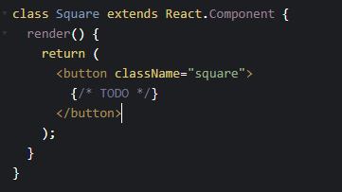
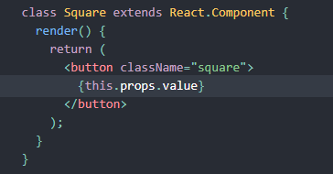
Tutorial, mi primera app
Pasando datos a través de props
Solo para ensuciarnos las manos, vamos a pasar algo de datos de nuestro componente Board a nuestro componente Square.
Recomendamos firmemente escribir el código a mano mientras sigues el tutorial sin copiar y pegar. Esto te ayudará a desarrollar una memoria muscular y un entendimiento más sólido.
En el método renderSquare de Board, cambia el código para pasar una prop llamada value al Square:
Antes
Después
Resultado
Resultado??

Slide 55
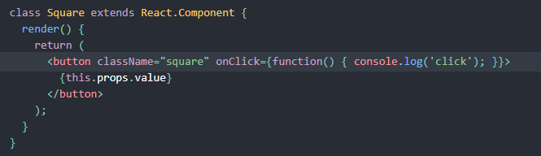
Tutorial, mi primera app
Haciendo un componente interactivo
Vamos a rellenar el componente de Square con una “X” cuando damos click en él. Primero, cambia la etiqueta button que es retornada del método render() del componente Square a esto:
Antes
Después
Si haces click en un cuadrado ahora, deberías ver ‘click’ en la consola de desarrollo de tu navegador.

Slide 56
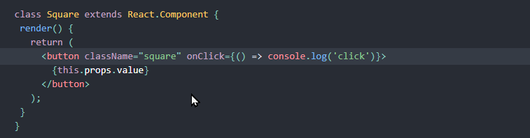
Tutorial, mi primera app
Haciendo un componente interactivo
Cambio de sintaxis:
Para continuar escribiendo código sin problemas y evitar el confuso comportamiento de this, vamos a usar la sintaxis de funciones flecha para manejar eventos aquí y más abajo:
Antes
Después
Ten en cuenta cómo con onClick={() => console.log('click')}, estamos pasando una función como valor de la prop onClick. React solo llamará a esta función después de un click. Olvidar () => y escribir onClick={console.log('click')} es un error común, y se ejecutaría cada vez que el componente se re-renderice.

Slide 57
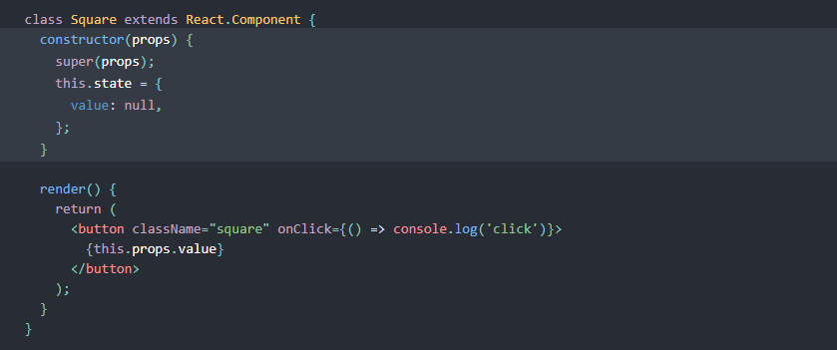
Tutorial, mi primera app
Haciendo un componente interactivo
Como un siguiente paso, queremos que el componente Square “recuerde” que fue clickeado, y se rellene con una marca de “X”. Para “recordar” cosas, los componentes usan estado.
Los componentes de React pueden tener estado estableciendo this.state en sus constructores. this.state debe ser considerado como privado para un componente de React en el que es definido. Vamos a almacenar el valor actual de un cuadrado en this.state, y cambiarlo cuando el cuadrado es clickeado.
Primero, vamos a agregar el constructor a la clase para inicializar el estado:
Antes
Después

Slide 58
Tutorial, mi primera app
Haciendo un componente interactivo
Nota
En las clases de JavaScript, necesitas siempre llamar super cuando defines el constructor de una subclase. Todas las clases de componentes de React que tienen un constructor deben empezar con una llamada a super(props).

Slide 59
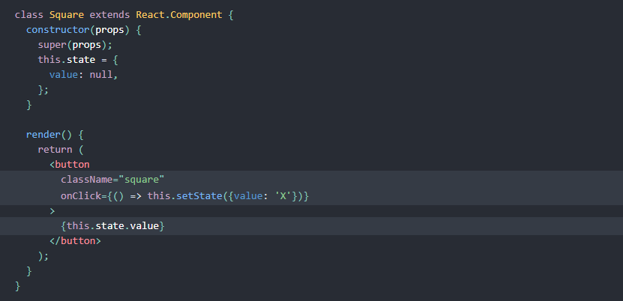
Tutorial, mi primera app
Haciendo un componente interactivo
Ahora vamos a cambiar el método render de Square para mostrar el valor del estado actual cuando es clickeado:
Reemplaza this.props.value por this.state.value dentro de la etiqueta <button>.
Reemplaza el manejador de evento onClick={...} por onClick={() => this.setState({value: 'X'})}.
Pon las props className y onClick en líneas separadas para mejor legibilidad.
Luego de estos cambios, la etiqueta <button> que es retornada del método render de Square se ve así:
Antes
Después
Llamando a this.setState desde el manejador onClick en el método render de Square, decimos a React que re-renderice el cuadrado siempre que su <button> es clickeado. Luego de la actualización, el this.state.value del cuadrado será 'X', así que veremos X en el tablero de juego. Si tu haces click en cualquier cuadrado, una X debería mostrarse en el mismo.
Cuando llamas setState en un componente, React actualiza automáticamente los componentes hijos dentro del mismo también.

Slide 60
Tutorial, mi primera app
Haciendo un componente interactivo
Herramientas de desarrollo
La extensión de React Devtools para Chrome y Firefox te permite inspeccionar el árbol de componentes de React con tus herramientas de desarrollo del navegador.

Slide 61
Tutorial, mi primera app
Completando el juego
Ahora tenemos los bloques de construcción básicos para nuestro juego tic-tac-toe. Para completar el juego, necesitamos alternar colocando “X” y “O” en el tablero, y necesitas una forma de determinar el ganador.
Elevando el estado
Actualmente, cada componente Square mantiene el estado del juego. Para determinar un ganador, necesitamos mantener el valor de cada uno de los 9 cuadrados en un solo lugar.
Podemos pensar que el tablero debería solo preguntar a cada cuadrado por su estado. Aunque este enfoque es posible en React, te incentivamos a que no lo uses porque el código se vuelve difícil de ententer, susceptible a errores, y difícil de refactorizar. En su lugar, el mejor enfoque es almacenar el estado del juego en el componente padre Board en vez de cada componente Square. El componente Board puede decirle a cada cuadrado que mostrar pasándole una prop tal cual hicimos cuando pasamos un número a cada cuadrado.
Para recopilar datos de múltiples hijos, o tener dos componentes hijos comunicados entre sí, necesitas declarar el estado compartido en su componente padre. El componente padre puede pasar el estado hacia los hijos usando props; esto mantiene los componentes hijos sincronizados entre ellos y con su componente padre.
Elevar el estado al componente padre es común cuando componentes de React son refactorizados, vamos a tomar esta oportunidad para intentarlo.

Slide 62
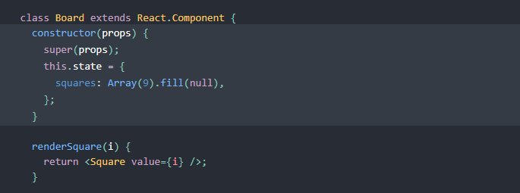

Tutorial, mi primera app
Completando el juego
Añade un constructor al Board y establece el estado inicial de Board para contener un arreglo con 9 valores null. Estos 9 nulls corresponden a los 9 cuadrados:
Antes
Después
Cuando rellenemos el tablero luego, el arreglo this.state.squares se verá algo así:

Slide 63


Tutorial, mi primera app
Completando el juego: Elevando el estado
Nos quera modificar el método render Square para que utilice el array. Al principio, pasamos la prop value desde el Board para mostrar los números de 0 a 8 en cada cuadrado. En un paso previo, reemplazamos los números con una marca “X” determinado por el estado del propio Square. Esto es porque el cuadrado actualmente ignora la prop value pasado por el Board.
Ahora usaremos la prop pasando el mecanismo otra vez. Modificaremos el Board para instruir cada Square acerca de su valor actual ('X', 'O', ó null). Ya tenemos definido el arreglo squares en el constructor del Board, y modificaremos el método renderSquare para que lo lea desde allí:
Antes
Después
Cada Square ahora recibirá una prop value que será 'X', 'O', ó null para cuadrados vacíos.
Luego, necesitamos cambiar lo que sucede cuando un cuadrado es clickeado. El componente Board ahora mantiene qué cuadrados están rellenos. Necesitamos crear una forma para que el cuadrado actualice el estado del componente Board. Debido a que el estado es considerado privado al componente que lo define, no podemos actualizar el estado de Board directamente desde Square.

Slide 64
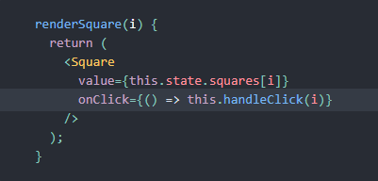
Tutorial, mi primera app
Completando el juego
Cada Square ahora recibirá una prop value que será 'X', 'O', ó null para cuadrados vacíos.
Luego, necesitamos cambiar lo que sucede cuando un cuadrado es clickeado. El componente Board ahora mantiene qué cuadrados están rellenos. Necesitamos crear una forma para que el cuadrado actualice el estado del componente Board. Debido a que el estado es considerado privado al componente que lo define, no podemos actualizar el estado de Board directamente desde Square.
En cambio, pasaremos una función como prop desde Board a Square y haremos que Square llame a esa función cuando un cuadrado sea clickeado. Cambiaremos el método renderSquare en Board a:
Antes
Después

Slide 65
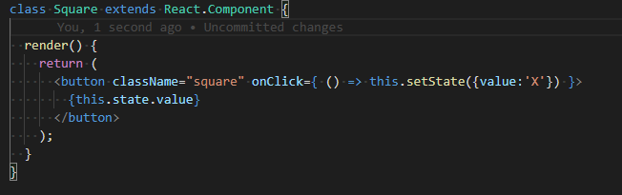
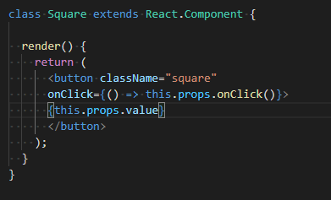
Tutorial, mi primera app
Completando el juego
Ahora estamos pasando dos props desde Board a Square: value y onClick. la prop onClick es una función que Square puede llamar cuando sea clickeado. Haremos los siguientes cambios a Square:
Reemplazar this.state.value por this.props.value en el método render de Square
Reemplazar this.setState() por this.props.onClick() en el método render de Square
Eliminar el constructor de Square porque el componente ya no hace seguimiento del estado del juego
Luego de estos cambios, el componente Square se ve algo así:
Antes
Después

Slide 66
Tutorial, mi primera app
Completando el juego
Cuando un cuadrado es clickeado, la función onClick provista por el componente Board es llamada. Aquí un repaso de cómo esto fue logrado:
La prop onClick en el componente pre-construido del DOM <button> le dice a React para establecer un escuchador del evento click.
Cuando el botón es clickeado, React llamará al manejador de evento onClick que está definido en el método render() de Square.
Este manejador de evento llama a this.props.onClick(). la prop onClick del componente Square fue especificado por el componente Board.
Debido a que el Board pasó onClick={() => this.handleClick(i)} a Square, el componente Square llama al handleClick(i) de Board cuando es clickeado.
No tenemos definido el método handleClick() aun, así que nuestro código falla. Si haces click ahora verás una pantalla roja de error que dice algo como “this.handleClick is not a function” (this.handleClick no es una función).
Nota
El atributo onClick del elemento <button> del DOM tiene un significado especial para React porque es un componente pre-construido. Para componentes personalizados como Square, la nomenclatura la decides tú. Podríamos darle cualquier nombre al prop onClick de Square o al método handleClick de Board, y el código funcionaría de la misma forma. En React, sin embargo, es una convención usar los nombres on[Evento] para props que representan eventos y handle[Evento] para los métodos que manejan los eventos.

Slide 67
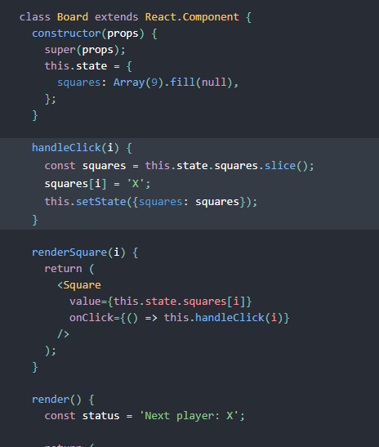
Tutorial, mi primera app
Completando el juego
Luego de estos cambios, podemos nuevamente clickear en los cuadrados para rellenarlos de la misma forma que lo hicimos antes. Sin embargo, ahora el estado está almacenado en el componente Board en lugar de cada componente Square. Cuando el estado del Board cambia, los componentes Square se re-renderiza automáticamente. Mantener el estado de todos los cuadrados en el componente Board nos permitirá determinar el ganador en el futuro.
Debido a que el componente Square ahora no mantiene estado, los componentes Square reciben valores del componente Board e informan al mismo cuando son clickeados. En términos de React, los componentes Square ahora son componentes controlados. El componente Board tiene control completo sobre ellos.
Notar cómo en handleClick, llamamos .slice() para crear una copia del array de squares para modificarlo en vez de modificar el array existente. Ahora explicaremos porqué crear una copia del array squares en la siguiente sección.

Slide 68
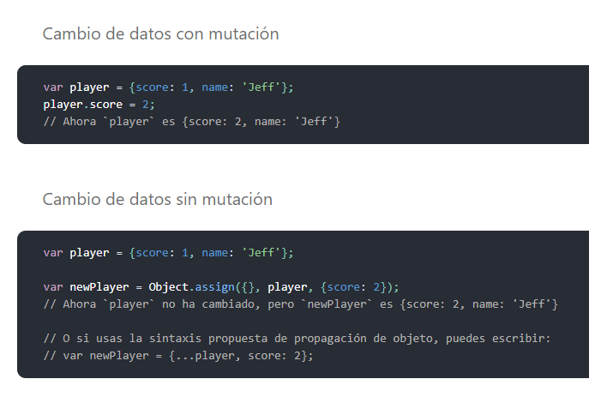
Tutorial, mi primera app
Completando el juego
¿Por qué es importante la inmutabilidad?
En el ejemplo de código anterior, sugerimos que crearas una copia del array de squares con el método slice() en vez de modificar el array existente. Ahora discutiremos la inmutabilidad y por qué es importante aprenderla.
Hay generalmente dos enfoques para cambiar datos. El primer enfoque es mutar los datos directamente cambiando sus valores. El segundo enfoque es reemplazar los datos con una nueva copia que tiene los cambios deseados.
El resultado final es el mismo, pero al no mutar (o cambiar los datos subyacentes) directamente, obtenemos muchos beneficios descritos a continuación:
Funcionalidades complejas se vuelven simples
Detectar cambios
Determinar cuando re-renderizar en React
Puedes aprender más acerca de shouldComponentUpdate() y cómo puedes construir componentes puros leyendo Optimizando el rendimiento.
Notes:
Funcionalidades complejas se vuelven simples
La inmutabilidad hace que funcionalidades complejas sean mucho más fácil de implementar. Luego en este tutorial, implementaremos una funcionalidad de “viaje en el tiempo” que nos permite repasar el historial del juego tic-tac-toe y “volver” a movimientos previos. Esta funcionalidad no es específica de juegos, una habilidad de deshacer y rehacer ciertas acciones es un requerimiento común en aplicaciones. Evitar la mutación de datos directamente nos permite mantener intacto versiones previas del historial del juego, y reusarlas luego.
Detectar cambios
Detectar cambios en objetos mutables es difícil porque son modificados directamente. Esta detección requiere que los objetos mutables sean comparados a la copia previa del mismo y que el árbol entero del objeto sea recorrido.
Detectar cambios en objetos inmutables es considerablemente más sencillo. Si el objeto inmutable que está siendo referenciado es diferente del anterior, significa que el objeto ha cambiado.
Determinar cuando re-renderizar en React
El beneficio principal de la inmutabilidad es que te ayuda a construir componentes puros en React. Con datos inmutables se puede determinar fácilmente si se han realizado cambios, lo que ayuda también a determinar cuando un componente requiere ser re-renderizado.

Slide 69
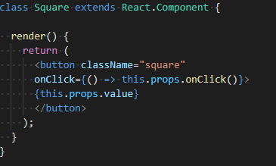
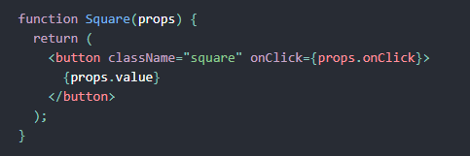
Tutorial, mi primera app
Completando el juego
Componentes de función
Ahora cambiaremos el componente Square a ser un componente de función.
En React, componentes de función son una forma más simple de escribir componentes que solo contienen un método render y no tiene estado propio. En lugar de definir una clase que extiende React.Component, podemos escribir una función que toma props como parámetros y retorna lo que se debe renderizar. Componentes de función son menos tediosos de escribir que clases, y muchos componentes pueden ser expresados de esta manera.
Reemplaza la clase Square por esta función:
Antes
Después
Nota
Cuando modificamos el componente Square a ser un componente de función, también cambiamos onClick={() => this.props.onClick()} a una más corta onClick={props.onClick} (notar la falta de paréntesis en ambos lados).
Notes:
Funcionalidades complejas se vuelven simples
La inmutabilidad hace que funcionalidades complejas sean mucho más fácil de implementar. Luego en este tutorial, implementaremos una funcionalidad de “viaje en el tiempo” que nos permite repasar el historial del juego tic-tac-toe y “volver” a movimientos previos. Esta funcionalidad no es específica de juegos, una habilidad de deshacer y rehacer ciertas acciones es un requerimiento común en aplicaciones. Evitar la mutación de datos directamente nos permite mantener intacto versiones previas del historial del juego, y reusarlas luego.
Detectar cambios
Detectar cambios en objetos mutables es difícil porque son modificados directamente. Esta detección requiere que los objetos mutables sean comparados a la copia previa del mismo y que el árbol entero del objeto sea recorrido.
Detectar cambios en objetos inmutables es considerablemente más sencillo. Si el objeto inmutable que está siendo referenciado es diferente del anterior, significa que el objeto ha cambiado.
Determinar cuando re-renderizar en React
El beneficio principal de la inmutabilidad es que te ayuda a construir componentes puros en React. Con datos inmutables se puede determinar fácilmente si se han realizado cambios, lo que ayuda también a determinar cuando un componente requiere ser re-renderizado.

Slide 70
Tutorial, mi primera app
Completando el juego: Elevando el estado
Componentes de función
Ahora cambiaremos el componente Square a ser un componente de función.
En React, componentes de función son una forma más simple de escribir componentes que solo contienen un método render y no tiene estado propio. En lugar de definir una clase que extiende React.Component, podemos escribir una función que toma props como parámetros y retorna lo que se debe renderizar. Componentes de función son menos tediosos de escribir que clases, y muchos componentes pueden ser expresados de esta manera.
Reemplaza la clase Square por esta función:
Antes
Después
Nota
Cuando modificamos el componente Square a ser un componente de función, también cambiamos onClick={() => this.props.onClick()} a una más corta onClick={props.onClick} (notar la falta de paréntesis en ambos lados).
Notes:
Funcionalidades complejas se vuelven simples
La inmutabilidad hace que funcionalidades complejas sean mucho más fácil de implementar. Luego en este tutorial, implementaremos una funcionalidad de “viaje en el tiempo” que nos permite repasar el historial del juego tic-tac-toe y “volver” a movimientos previos. Esta funcionalidad no es específica de juegos, una habilidad de deshacer y rehacer ciertas acciones es un requerimiento común en aplicaciones. Evitar la mutación de datos directamente nos permite mantener intacto versiones previas del historial del juego, y reusarlas luego.
Detectar cambios
Detectar cambios en objetos mutables es difícil porque son modificados directamente. Esta detección requiere que los objetos mutables sean comparados a la copia previa del mismo y que el árbol entero del objeto sea recorrido.
Detectar cambios en objetos inmutables es considerablemente más sencillo. Si el objeto inmutable que está siendo referenciado es diferente del anterior, significa que el objeto ha cambiado.
Determinar cuando re-renderizar en React
El beneficio principal de la inmutabilidad es que te ayuda a construir componentes puros en React. Con datos inmutables se puede determinar fácilmente si se han realizado cambios, lo que ayuda también a determinar cuando un componente requiere ser re-renderizado.

Slide 71
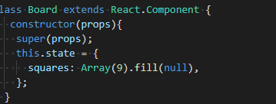
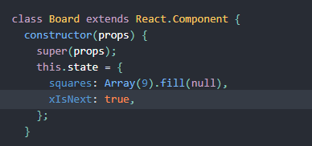
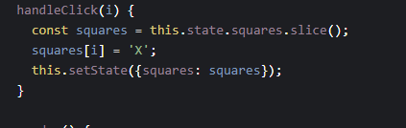
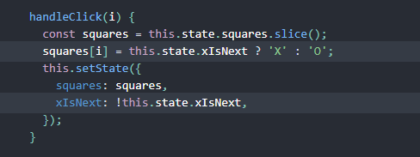


Tutorial, mi primera app
Completando el juego
Tomando turnos
Ahora necesitamos corregir un defecto obvio en nuestro juego tic-tac-toe: las “O” no pueden ser marcadas en el tablero. Estableceremos el primer movimiento a ser una “X” por defecto. Podemos establecer el valor por defecto modificando el estado inicial en nuestro constructor del componente Board:
Antes
Después
Notes:
Funcionalidades complejas se vuelven simples
La inmutabilidad hace que funcionalidades complejas sean mucho más fácil de implementar. Luego en este tutorial, implementaremos una funcionalidad de “viaje en el tiempo” que nos permite repasar el historial del juego tic-tac-toe y “volver” a movimientos previos. Esta funcionalidad no es específica de juegos, una habilidad de deshacer y rehacer ciertas acciones es un requerimiento común en aplicaciones. Evitar la mutación de datos directamente nos permite mantener intacto versiones previas del historial del juego, y reusarlas luego.
Detectar cambios
Detectar cambios en objetos mutables es difícil porque son modificados directamente. Esta detección requiere que los objetos mutables sean comparados a la copia previa del mismo y que el árbol entero del objeto sea recorrido.
Detectar cambios en objetos inmutables es considerablemente más sencillo. Si el objeto inmutable que está siendo referenciado es diferente del anterior, significa que el objeto ha cambiado.
Determinar cuando re-renderizar en React
El beneficio principal de la inmutabilidad es que te ayuda a construir componentes puros en React. Con datos inmutables se puede determinar fácilmente si se han realizado cambios, lo que ayuda también a determinar cuando un componente requiere ser re-renderizado.

Slide 72
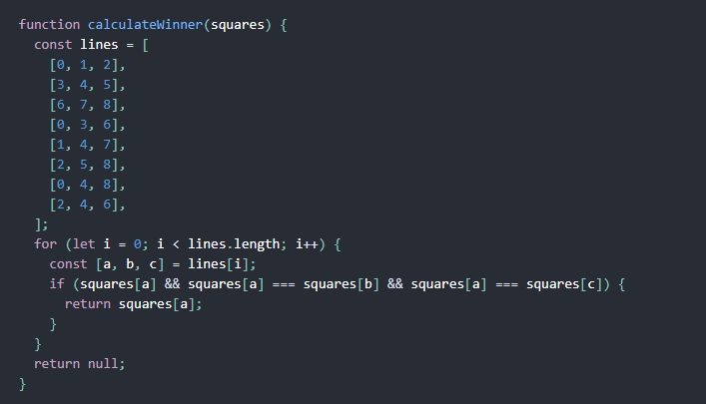
Tutorial, mi primera app
Completando el juego
Declarando un ganador
Ahora que mostramos de qué jugador es el siguiente turno, debemos también mostrar cuando alguien ganó el juego y si no hay más movimientos que hacer. Copia esta función de apoyo y pégala al final del archivo.
Notes:
Funcionalidades complejas se vuelven simples
La inmutabilidad hace que funcionalidades complejas sean mucho más fácil de implementar. Luego en este tutorial, implementaremos una funcionalidad de “viaje en el tiempo” que nos permite repasar el historial del juego tic-tac-toe y “volver” a movimientos previos. Esta funcionalidad no es específica de juegos, una habilidad de deshacer y rehacer ciertas acciones es un requerimiento común en aplicaciones. Evitar la mutación de datos directamente nos permite mantener intacto versiones previas del historial del juego, y reusarlas luego.
Detectar cambios
Detectar cambios en objetos mutables es difícil porque son modificados directamente. Esta detección requiere que los objetos mutables sean comparados a la copia previa del mismo y que el árbol entero del objeto sea recorrido.
Detectar cambios en objetos inmutables es considerablemente más sencillo. Si el objeto inmutable que está siendo referenciado es diferente del anterior, significa que el objeto ha cambiado.
Determinar cuando re-renderizar en React
El beneficio principal de la inmutabilidad es que te ayuda a construir componentes puros en React. Con datos inmutables se puede determinar fácilmente si se han realizado cambios, lo que ayuda también a determinar cuando un componente requiere ser re-renderizado.

Slide 73
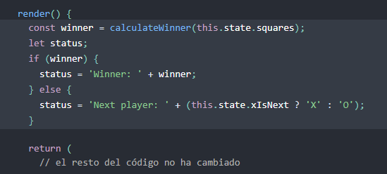
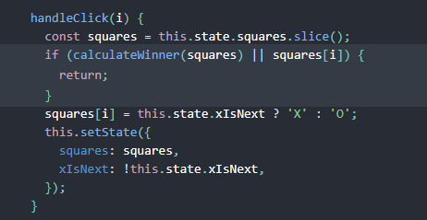
Tutorial, mi primera app
Completando el juego
Llamaremos a calculateWinner(squares) en el método render del componente Board para revisar si un jugador ha ganado. Si un jugador ha ganado, podemos mostrar un texto como: “Winner: X” o “Winner: O”. Reemplazaremos la declaración del status en el método render de Board con este código:
Ahora podemos cambiar la función handleClick del componente Board para retornar rápidamente ignorando un click si alguien ha ganado el juego o si un cuadrado está ya rellenado:
Notes:
Funcionalidades complejas se vuelven simples
La inmutabilidad hace que funcionalidades complejas sean mucho más fácil de implementar. Luego en este tutorial, implementaremos una funcionalidad de “viaje en el tiempo” que nos permite repasar el historial del juego tic-tac-toe y “volver” a movimientos previos. Esta funcionalidad no es específica de juegos, una habilidad de deshacer y rehacer ciertas acciones es un requerimiento común en aplicaciones. Evitar la mutación de datos directamente nos permite mantener intacto versiones previas del historial del juego, y reusarlas luego.
Detectar cambios
Detectar cambios en objetos mutables es difícil porque son modificados directamente. Esta detección requiere que los objetos mutables sean comparados a la copia previa del mismo y que el árbol entero del objeto sea recorrido.
Detectar cambios en objetos inmutables es considerablemente más sencillo. Si el objeto inmutable que está siendo referenciado es diferente del anterior, significa que el objeto ha cambiado.
Determinar cuando re-renderizar en React
El beneficio principal de la inmutabilidad es que te ayuda a construir componentes puros en React. Con datos inmutables se puede determinar fácilmente si se han realizado cambios, lo que ayuda también a determinar cuando un componente requiere ser re-renderizado.

Slide 74

Tutorial, mi primera app
Completando el juego: Manejando historiales
Almacenando un historial
Si mutamos el array de squares, implementar viaje en el tiempo sería muy difícil.
Sin embargo, usamos slice() para crear una copia nueva del array de squares después de cada movimiento, y lo tratamos como inmutable. Esto nos permite almacenar cada versión previa del array de squares, y navegar entre los turnos que ya han pasado.
Almacenaremos los pasados arrays de squares en otro array llamado history. El array history representa todos los estados del tablero, desde el primer movimiento hasta el último, y tiene una forma como esta:
Notes:
Funcionalidades complejas se vuelven simples
La inmutabilidad hace que funcionalidades complejas sean mucho más fácil de implementar. Luego en este tutorial, implementaremos una funcionalidad de “viaje en el tiempo” que nos permite repasar el historial del juego tic-tac-toe y “volver” a movimientos previos. Esta funcionalidad no es específica de juegos, una habilidad de deshacer y rehacer ciertas acciones es un requerimiento común en aplicaciones. Evitar la mutación de datos directamente nos permite mantener intacto versiones previas del historial del juego, y reusarlas luego.
Detectar cambios
Detectar cambios en objetos mutables es difícil porque son modificados directamente. Esta detección requiere que los objetos mutables sean comparados a la copia previa del mismo y que el árbol entero del objeto sea recorrido.
Detectar cambios en objetos inmutables es considerablemente más sencillo. Si el objeto inmutable que está siendo referenciado es diferente del anterior, significa que el objeto ha cambiado.
Determinar cuando re-renderizar en React
El beneficio principal de la inmutabilidad es que te ayuda a construir componentes puros en React. Con datos inmutables se puede determinar fácilmente si se han realizado cambios, lo que ayuda también a determinar cuando un componente requiere ser re-renderizado.

Slide 75

Tutorial, mi primera app
Completando el juego: Manejando historiales
Elevando el estado, otra vez
Queremos que el componente de nivel superior, Game, muestre una lista de los movimientos pasados. Necesitará acceso al historial para hacerlo, así que colocaremos el estado history en el componente Game.
Colocando el estado history en el componente Game te permite eliminar el estado squares de su componente hijo Board. Tal como “elevamos el estado” del componente Square al componente Board, ahora elevaremos del Board al componente Game. Esto dará al componente Game completo control sobre los datos de Board, y permitirá instruir al tablero que renderice los turnos previos desde el history.
Primero, vamos a establecer el estado inicial para el componente Game en su constructor:
Notes:
Funcionalidades complejas se vuelven simples
La inmutabilidad hace que funcionalidades complejas sean mucho más fácil de implementar. Luego en este tutorial, implementaremos una funcionalidad de “viaje en el tiempo” que nos permite repasar el historial del juego tic-tac-toe y “volver” a movimientos previos. Esta funcionalidad no es específica de juegos, una habilidad de deshacer y rehacer ciertas acciones es un requerimiento común en aplicaciones. Evitar la mutación de datos directamente nos permite mantener intacto versiones previas del historial del juego, y reusarlas luego.
Detectar cambios
Detectar cambios en objetos mutables es difícil porque son modificados directamente. Esta detección requiere que los objetos mutables sean comparados a la copia previa del mismo y que el árbol entero del objeto sea recorrido.
Detectar cambios en objetos inmutables es considerablemente más sencillo. Si el objeto inmutable que está siendo referenciado es diferente del anterior, significa que el objeto ha cambiado.
Determinar cuando re-renderizar en React
El beneficio principal de la inmutabilidad es que te ayuda a construir componentes puros en React. Con datos inmutables se puede determinar fácilmente si se han realizado cambios, lo que ayuda también a determinar cuando un componente requiere ser re-renderizado.

Slide 76

Tutorial, mi primera app
Completando el juego: Manejando historiales
A continuación, haremos que el componente Board reciba las props squares y onClick del componente Game. Desde ahora tenemos un solo manejador de click en Board para muchos Squares, necesitamos pasar la ubicación de cada Square en el manejador onClick para indicar qué cuadrado fue clickeado. Aquí están los pasos requeridos para transformar el componente Board:
Eliminar el constructor en Board.
Reemplazar this.state.squares[i] por this.props.squares[i] en el método renderSquare del componente Board.
Reemplazar this.handleClick(i) por this.props.onClick(i) en el método renderSquare del componente Board.
El componente Board ahora se ve así:
Notes:
Funcionalidades complejas se vuelven simples
La inmutabilidad hace que funcionalidades complejas sean mucho más fácil de implementar. Luego en este tutorial, implementaremos una funcionalidad de “viaje en el tiempo” que nos permite repasar el historial del juego tic-tac-toe y “volver” a movimientos previos. Esta funcionalidad no es específica de juegos, una habilidad de deshacer y rehacer ciertas acciones es un requerimiento común en aplicaciones. Evitar la mutación de datos directamente nos permite mantener intacto versiones previas del historial del juego, y reusarlas luego.
Detectar cambios
Detectar cambios en objetos mutables es difícil porque son modificados directamente. Esta detección requiere que los objetos mutables sean comparados a la copia previa del mismo y que el árbol entero del objeto sea recorrido.
Detectar cambios en objetos inmutables es considerablemente más sencillo. Si el objeto inmutable que está siendo referenciado es diferente del anterior, significa que el objeto ha cambiado.
Determinar cuando re-renderizar en React
El beneficio principal de la inmutabilidad es que te ayuda a construir componentes puros en React. Con datos inmutables se puede determinar fácilmente si se han realizado cambios, lo que ayuda también a determinar cuando un componente requiere ser re-renderizado.

Slide 77


Tutorial, mi primera app
Completando el juego: Manejando historiales
Actualizaremos el método render del componente Game para usar la entrada más reciente del historial para determinar y mostrar el estado del juego:
Dado que el componente ahora está renderizando el estado del juego, podemos eliminar el código correspondiente del método render del Board. Luego de refactorizar, el método render se ve así:
Notes:
Funcionalidades complejas se vuelven simples
La inmutabilidad hace que funcionalidades complejas sean mucho más fácil de implementar. Luego en este tutorial, implementaremos una funcionalidad de “viaje en el tiempo” que nos permite repasar el historial del juego tic-tac-toe y “volver” a movimientos previos. Esta funcionalidad no es específica de juegos, una habilidad de deshacer y rehacer ciertas acciones es un requerimiento común en aplicaciones. Evitar la mutación de datos directamente nos permite mantener intacto versiones previas del historial del juego, y reusarlas luego.
Detectar cambios
Detectar cambios en objetos mutables es difícil porque son modificados directamente. Esta detección requiere que los objetos mutables sean comparados a la copia previa del mismo y que el árbol entero del objeto sea recorrido.
Detectar cambios en objetos inmutables es considerablemente más sencillo. Si el objeto inmutable que está siendo referenciado es diferente del anterior, significa que el objeto ha cambiado.
Determinar cuando re-renderizar en React
El beneficio principal de la inmutabilidad es que te ayuda a construir componentes puros en React. Con datos inmutables se puede determinar fácilmente si se han realizado cambios, lo que ayuda también a determinar cuando un componente requiere ser re-renderizado.

Slide 78

Tutorial, mi primera app
Completando el juego: Manejando historiales
Por último, necesitamos mover el método handleClick del componente Board al componente Game. También necesitamos modificar handleClick porque el estado del componente Game está estructurado diferente. En el método handleClick de Game, concatenamos la nueva entrada del historial en history.
En este punto, el componente Board solo necesita los métodos renderSquare y render. El estado del juego y el método handleClick deberían estar en el componente Game.
Nota
A diferencia del método push() de los arrays que debes estar más familiarizado, el método concat() no muta el array original, por eso lo preferimos.
Notes:
Funcionalidades complejas se vuelven simples
La inmutabilidad hace que funcionalidades complejas sean mucho más fácil de implementar. Luego en este tutorial, implementaremos una funcionalidad de “viaje en el tiempo” que nos permite repasar el historial del juego tic-tac-toe y “volver” a movimientos previos. Esta funcionalidad no es específica de juegos, una habilidad de deshacer y rehacer ciertas acciones es un requerimiento común en aplicaciones. Evitar la mutación de datos directamente nos permite mantener intacto versiones previas del historial del juego, y reusarlas luego.
Detectar cambios
Detectar cambios en objetos mutables es difícil porque son modificados directamente. Esta detección requiere que los objetos mutables sean comparados a la copia previa del mismo y que el árbol entero del objeto sea recorrido.
Detectar cambios en objetos inmutables es considerablemente más sencillo. Si el objeto inmutable que está siendo referenciado es diferente del anterior, significa que el objeto ha cambiado.
Determinar cuando re-renderizar en React
El beneficio principal de la inmutabilidad es que te ayuda a construir componentes puros en React. Con datos inmutables se puede determinar fácilmente si se han realizado cambios, lo que ayuda también a determinar cuando un componente requiere ser re-renderizado.

Slide 79
Tutorial, mi primera app
Completando el juego: Manejando historiales
Mostrando los movimientos anteriores
Desde que grabamos el historial del juego tic-tac-toe, ahora podemos mostrarlo al jugador como una lista de movimientos anteriores.
Aprendimos antes que los elementos de React son objetos de primera clase en JavaScript; así que podemos pasarlo alrededor de nuestras aplicaciones. Para renderizar múltiples elementos en React, podemos usar un array de elementos de React.
En JavaScript, los arrays tienen un método map() que es comúnmente usado para mapear datos a otros datos, por ejemplo:
Usando el método map, podemos mapear nuestro historial de movimientos a elementos de React representando botones en la pantalla, y mostrando una lista de botones para “saltar” a movimientos anteriores.
Notes:
Funcionalidades complejas se vuelven simples
La inmutabilidad hace que funcionalidades complejas sean mucho más fácil de implementar. Luego en este tutorial, implementaremos una funcionalidad de “viaje en el tiempo” que nos permite repasar el historial del juego tic-tac-toe y “volver” a movimientos previos. Esta funcionalidad no es específica de juegos, una habilidad de deshacer y rehacer ciertas acciones es un requerimiento común en aplicaciones. Evitar la mutación de datos directamente nos permite mantener intacto versiones previas del historial del juego, y reusarlas luego.
Detectar cambios
Detectar cambios en objetos mutables es difícil porque son modificados directamente. Esta detección requiere que los objetos mutables sean comparados a la copia previa del mismo y que el árbol entero del objeto sea recorrido.
Detectar cambios en objetos inmutables es considerablemente más sencillo. Si el objeto inmutable que está siendo referenciado es diferente del anterior, significa que el objeto ha cambiado.
Determinar cuando re-renderizar en React
El beneficio principal de la inmutabilidad es que te ayuda a construir componentes puros en React. Con datos inmutables se puede determinar fácilmente si se han realizado cambios, lo que ayuda también a determinar cuando un componente requiere ser re-renderizado.

Slide 80

Tutorial, mi primera app
Completando el juego: Manejando historiales
Vamos a mapear sobre el historial en el método render del componente Game:
Mientras iteramos por el array history, la variable step hace referencia al valor del elemento actual de history, y move hace referencia al índice del elemento actual de history. Aquí solo nos interesa move, por lo que no se asigna step a nada.
Por cada movimiento en el historial del juego de tic-tac-toe, creamos un elemento de lista <li> que contiene un botón <button>. El botón tiene un manejador onClick que invoca a un método llamado this.jumpTo(). No hemos implementado el método jumpTo() aun. Por ahora, debemos ver una lista de los movimientos que han ocurrido en el juego y una advertencia en la consola de las herramientas de desarrollador que dice:
Notes:
Funcionalidades complejas se vuelven simples
La inmutabilidad hace que funcionalidades complejas sean mucho más fácil de implementar. Luego en este tutorial, implementaremos una funcionalidad de “viaje en el tiempo” que nos permite repasar el historial del juego tic-tac-toe y “volver” a movimientos previos. Esta funcionalidad no es específica de juegos, una habilidad de deshacer y rehacer ciertas acciones es un requerimiento común en aplicaciones. Evitar la mutación de datos directamente nos permite mantener intacto versiones previas del historial del juego, y reusarlas luego.
Detectar cambios
Detectar cambios en objetos mutables es difícil porque son modificados directamente. Esta detección requiere que los objetos mutables sean comparados a la copia previa del mismo y que el árbol entero del objeto sea recorrido.
Detectar cambios en objetos inmutables es considerablemente más sencillo. Si el objeto inmutable que está siendo referenciado es diferente del anterior, significa que el objeto ha cambiado.
Determinar cuando re-renderizar en React
El beneficio principal de la inmutabilidad es que te ayuda a construir componentes puros en React. Con datos inmutables se puede determinar fácilmente si se han realizado cambios, lo que ayuda también a determinar cuando un componente requiere ser re-renderizado.

Slide 81

Tutorial, mi primera app
Completando el juego: Manejando historiales
Atención: Cada hijo de un array o iterador debe tener una prop única “key”. Revisa el método render de “Game”.
Vamos a discutir que significa la advertencia anterior.
Escogiendo una key
Cuando renderizamos una lista, React almacena información acerca de cada elemento de la lista renderizado. Cuando actualizamos una lista, React necesita determinar qué ha cambiado. Podríamos haber añadido, eliminado, reacomodado, o actualizado los elementos de la lista.
Además de los contadores actualizados, un humano leyendo esto probablemente diría que se intercambiaron el orden de Alexa y Ben e insertaron Claudia entre ellos. Sin embargo, React es un programa de computadora y no sabe lo que intentamos. Porque React no puede saber nuestras intenciones, necesitamos especificar una propiedad key para cada elemento de la lista para diferenciar cada uno de sus hermanos. Una opción sería usar los strings alexa, ben, claudia. Si fueramos a mostrar datos de una base de datos, los ids de base de datos de Alexa, Ben y Claudia podrían ser usados como keys.
Notes:
Funcionalidades complejas se vuelven simples
La inmutabilidad hace que funcionalidades complejas sean mucho más fácil de implementar. Luego en este tutorial, implementaremos una funcionalidad de “viaje en el tiempo” que nos permite repasar el historial del juego tic-tac-toe y “volver” a movimientos previos. Esta funcionalidad no es específica de juegos, una habilidad de deshacer y rehacer ciertas acciones es un requerimiento común en aplicaciones. Evitar la mutación de datos directamente nos permite mantener intacto versiones previas del historial del juego, y reusarlas luego.
Detectar cambios
Detectar cambios en objetos mutables es difícil porque son modificados directamente. Esta detección requiere que los objetos mutables sean comparados a la copia previa del mismo y que el árbol entero del objeto sea recorrido.
Detectar cambios en objetos inmutables es considerablemente más sencillo. Si el objeto inmutable que está siendo referenciado es diferente del anterior, significa que el objeto ha cambiado.
Determinar cuando re-renderizar en React
El beneficio principal de la inmutabilidad es que te ayuda a construir componentes puros en React. Con datos inmutables se puede determinar fácilmente si se han realizado cambios, lo que ayuda también a determinar cuando un componente requiere ser re-renderizado.

Slide 82
Tutorial, mi primera app
Completando el juego: Manejando historiales
Cuando una lista es re-renderizada:
React toma cada key del elemento de la lista y busca el elemento de la lista anterior que coincida el key.
Si la lista actual tiene un key que no existía antes, React crea un componente.
Si a la lista actual le falta un key que existía en la lista anterior, React destruye el componente previo.
Si dos keys coinciden, el componente correspondiente es movido. Los keys le dicen a React acerca de la identidad de cada componente lo cual permite a React mantener su estado entre re-renderizados.
Si el key de un componente cambia, el componente será destruido y re-creado con un nuevo estado.
Notes:
Funcionalidades complejas se vuelven simples
La inmutabilidad hace que funcionalidades complejas sean mucho más fácil de implementar. Luego en este tutorial, implementaremos una funcionalidad de “viaje en el tiempo” que nos permite repasar el historial del juego tic-tac-toe y “volver” a movimientos previos. Esta funcionalidad no es específica de juegos, una habilidad de deshacer y rehacer ciertas acciones es un requerimiento común en aplicaciones. Evitar la mutación de datos directamente nos permite mantener intacto versiones previas del historial del juego, y reusarlas luego.
Detectar cambios
Detectar cambios en objetos mutables es difícil porque son modificados directamente. Esta detección requiere que los objetos mutables sean comparados a la copia previa del mismo y que el árbol entero del objeto sea recorrido.
Detectar cambios en objetos inmutables es considerablemente más sencillo. Si el objeto inmutable que está siendo referenciado es diferente del anterior, significa que el objeto ha cambiado.
Determinar cuando re-renderizar en React
El beneficio principal de la inmutabilidad es que te ayuda a construir componentes puros en React. Con datos inmutables se puede determinar fácilmente si se han realizado cambios, lo que ayuda también a determinar cuando un componente requiere ser re-renderizado.

Slide 83
Tutorial, mi primera app
Completando el juego: Manejando historiales
key es una propiedad especial y reservada en React (al igual que con ref, una característica más avanzada). Cuando un elemento es creado, React extrae la propiedad key y la almacena directamente en el elemento retornado.
Aun cuando el key puede verse que pertenece a las props, key no puede ser referenciado usando this.props.key. React automáticamente usa key para decidir qué componentes actualizar. Un componente no puede averiguar sobre su key.
Se recomienda fuertemente que uses keys apropiado cuando construyas listas dinámicas. Si no tienes un key apropiado, quizás quieras considerar reestructurar tus datos para que puedas tenerla.
Si el key no está especificado, React presentará una advertencia y usará el índice del array como índice por defecto. Usando el índice del array como un key es problemático cuando intentas reordenar los elementos de una lista ó insertar/eliminar elementos de la lista. Pasar explícitamente key={i} silencia la advertencia pero tiene los mismos problemas que los índices del array y no es recomendado en la mayoría de los casos.
Los keys no necesitan ser globalmente únicos; solo necesitan ser únicos entre componentes y sus hermanos..
Notes:
Funcionalidades complejas se vuelven simples
La inmutabilidad hace que funcionalidades complejas sean mucho más fácil de implementar. Luego en este tutorial, implementaremos una funcionalidad de “viaje en el tiempo” que nos permite repasar el historial del juego tic-tac-toe y “volver” a movimientos previos. Esta funcionalidad no es específica de juegos, una habilidad de deshacer y rehacer ciertas acciones es un requerimiento común en aplicaciones. Evitar la mutación de datos directamente nos permite mantener intacto versiones previas del historial del juego, y reusarlas luego.
Detectar cambios
Detectar cambios en objetos mutables es difícil porque son modificados directamente. Esta detección requiere que los objetos mutables sean comparados a la copia previa del mismo y que el árbol entero del objeto sea recorrido.
Detectar cambios en objetos inmutables es considerablemente más sencillo. Si el objeto inmutable que está siendo referenciado es diferente del anterior, significa que el objeto ha cambiado.
Determinar cuando re-renderizar en React
El beneficio principal de la inmutabilidad es que te ayuda a construir componentes puros en React. Con datos inmutables se puede determinar fácilmente si se han realizado cambios, lo que ayuda también a determinar cuando un componente requiere ser re-renderizado.

Slide 84


Tutorial, mi primera app
Completando el juego: Manejando historiales
Implementando viaje en el tiempo
En el historial del juego de tic-tac-toe, cada movimiento anterior tiene un ID único asociado; es el número secuencial del movimiento. Los movimientos nunca son reordenados, eliminados, ó insertados en el medio, así que es seguro usar los índices del movimiento como un key.
En el método render del componente Game, podemos agregar el key como <li key={move} la advertencia de React debería desaparecer:
Haciendo click en cualquiera de los botones de la lista arroja un error porque el método jumpTo no está definido. Antes de implementar jumpTo, agregaremos stepNumber al estado del componente Game para indicar qué paso estamos viendo actualmente.
Primero, agrega stepNumber: 0 al estado inicial en el constructor de Game:
Notes:
Funcionalidades complejas se vuelven simples
La inmutabilidad hace que funcionalidades complejas sean mucho más fácil de implementar. Luego en este tutorial, implementaremos una funcionalidad de “viaje en el tiempo” que nos permite repasar el historial del juego tic-tac-toe y “volver” a movimientos previos. Esta funcionalidad no es específica de juegos, una habilidad de deshacer y rehacer ciertas acciones es un requerimiento común en aplicaciones. Evitar la mutación de datos directamente nos permite mantener intacto versiones previas del historial del juego, y reusarlas luego.
Detectar cambios
Detectar cambios en objetos mutables es difícil porque son modificados directamente. Esta detección requiere que los objetos mutables sean comparados a la copia previa del mismo y que el árbol entero del objeto sea recorrido.
Detectar cambios en objetos inmutables es considerablemente más sencillo. Si el objeto inmutable que está siendo referenciado es diferente del anterior, significa que el objeto ha cambiado.
Determinar cuando re-renderizar en React
El beneficio principal de la inmutabilidad es que te ayuda a construir componentes puros en React. Con datos inmutables se puede determinar fácilmente si se han realizado cambios, lo que ayuda también a determinar cuando un componente requiere ser re-renderizado.

Slide 85
Tutorial, mi primera app
Completando el juego: Manejando historiales
Implementando viaje en el tiempo
En el historial del juego de tic-tac-toe, cada movimiento anterior tiene un ID único asociado; es el número secuencial del movimiento. Los movimientos nunca son reordenados, eliminados, ó insertados en el medio, así que es seguro usar los índices del movimiento como un key.
En el método render del componente Game, podemos agregar el key como <li key={move} la advertencia de React debería desaparecer:
Haciendo click en cualquiera de los botones de la lista arroja un error porque el método jumpTo no está definido. Antes de implementar jumpTo, agregaremos stepNumber al estado del componente Game para indicar qué paso estamos viendo actualmente.
Primero, agrega stepNumber: 0 al estado inicial en el constructor de Game:
Notes:
Funcionalidades complejas se vuelven simples
La inmutabilidad hace que funcionalidades complejas sean mucho más fácil de implementar. Luego en este tutorial, implementaremos una funcionalidad de “viaje en el tiempo” que nos permite repasar el historial del juego tic-tac-toe y “volver” a movimientos previos. Esta funcionalidad no es específica de juegos, una habilidad de deshacer y rehacer ciertas acciones es un requerimiento común en aplicaciones. Evitar la mutación de datos directamente nos permite mantener intacto versiones previas del historial del juego, y reusarlas luego.
Detectar cambios
Detectar cambios en objetos mutables es difícil porque son modificados directamente. Esta detección requiere que los objetos mutables sean comparados a la copia previa del mismo y que el árbol entero del objeto sea recorrido.
Detectar cambios en objetos inmutables es considerablemente más sencillo. Si el objeto inmutable que está siendo referenciado es diferente del anterior, significa que el objeto ha cambiado.
Determinar cuando re-renderizar en React
El beneficio principal de la inmutabilidad es que te ayuda a construir componentes puros en React. Con datos inmutables se puede determinar fácilmente si se han realizado cambios, lo que ayuda también a determinar cuando un componente requiere ser re-renderizado.

Slide 86

Tutorial, mi primera app
Completando el juego: Manejando historiales
Implementando viaje en el tiempo
Luego, definiremos el método jumpTo en el componente Game para actualizar el stepNumber. También estableceremos xIsNext a verdadero si el número que estamos cambiando en stepNumber es par:
Nota que en el método jumpTo no hemos actualizado la propiedad history del estado. No lo hacemos que porque las actualizaciones de estado se mezclan, o en términos más simples, React solo actualizará las propiedades mencionadas en el método setState dejando el resto del estado como estaba. Para más información consulta la documentación
Ahora haremos unos pequeños cambios al método handleClick de Game, el cuál se dispara cuando haces click en un cuadrado.
El estado stepNumber que hemos añadido ahora refleja el movimiento mostrado al usuario. Después de hacer un nuevo movimiento, necesitamos actualizar stepNumber añadiendo stepNumber: history.length como parte del argumento de this.setState. Esto asegura que no nos estanquemos mostrando el mismo movimiento después de uno nuevo realizado.
Notes:
Funcionalidades complejas se vuelven simples
La inmutabilidad hace que funcionalidades complejas sean mucho más fácil de implementar. Luego en este tutorial, implementaremos una funcionalidad de “viaje en el tiempo” que nos permite repasar el historial del juego tic-tac-toe y “volver” a movimientos previos. Esta funcionalidad no es específica de juegos, una habilidad de deshacer y rehacer ciertas acciones es un requerimiento común en aplicaciones. Evitar la mutación de datos directamente nos permite mantener intacto versiones previas del historial del juego, y reusarlas luego.
Detectar cambios
Detectar cambios en objetos mutables es difícil porque son modificados directamente. Esta detección requiere que los objetos mutables sean comparados a la copia previa del mismo y que el árbol entero del objeto sea recorrido.
Detectar cambios en objetos inmutables es considerablemente más sencillo. Si el objeto inmutable que está siendo referenciado es diferente del anterior, significa que el objeto ha cambiado.
Determinar cuando re-renderizar en React
El beneficio principal de la inmutabilidad es que te ayuda a construir componentes puros en React. Con datos inmutables se puede determinar fácilmente si se han realizado cambios, lo que ayuda también a determinar cuando un componente requiere ser re-renderizado.

Slide 87


Tutorial, mi primera app
Completando el juego: Manejando historiales
Implementando viaje en el tiempo
También reemplazaremos this.state.history por this.state.history.slice(0, this.state.stepNumber + 1). Esto asegura que si “volvemos en el tiempo” y luego hacemos un nuevo movimiento desde ese punto, tiramos todo la historia “futura” que ahora sería incorrecta.
Finalmente, modificaremos el método render del componente Game de siempre renderizar el último movimiento a renderizar el movimiento seleccionado actualmente de acuerdo a stepNumber:
Notes:
Funcionalidades complejas se vuelven simples
La inmutabilidad hace que funcionalidades complejas sean mucho más fácil de implementar. Luego en este tutorial, implementaremos una funcionalidad de “viaje en el tiempo” que nos permite repasar el historial del juego tic-tac-toe y “volver” a movimientos previos. Esta funcionalidad no es específica de juegos, una habilidad de deshacer y rehacer ciertas acciones es un requerimiento común en aplicaciones. Evitar la mutación de datos directamente nos permite mantener intacto versiones previas del historial del juego, y reusarlas luego.
Detectar cambios
Detectar cambios en objetos mutables es difícil porque son modificados directamente. Esta detección requiere que los objetos mutables sean comparados a la copia previa del mismo y que el árbol entero del objeto sea recorrido.
Detectar cambios en objetos inmutables es considerablemente más sencillo. Si el objeto inmutable que está siendo referenciado es diferente del anterior, significa que el objeto ha cambiado.
Determinar cuando re-renderizar en React
El beneficio principal de la inmutabilidad es que te ayuda a construir componentes puros en React. Con datos inmutables se puede determinar fácilmente si se han realizado cambios, lo que ayuda también a determinar cuando un componente requiere ser re-renderizado.

Slide 88
Configuración de Node.js y Git
Notes:
Funcionalidades complejas se vuelven simples
La inmutabilidad hace que funcionalidades complejas sean mucho más fácil de implementar. Luego en este tutorial, implementaremos una funcionalidad de “viaje en el tiempo” que nos permite repasar el historial del juego tic-tac-toe y “volver” a movimientos previos. Esta funcionalidad no es específica de juegos, una habilidad de deshacer y rehacer ciertas acciones es un requerimiento común en aplicaciones. Evitar la mutación de datos directamente nos permite mantener intacto versiones previas del historial del juego, y reusarlas luego.
Detectar cambios
Detectar cambios en objetos mutables es difícil porque son modificados directamente. Esta detección requiere que los objetos mutables sean comparados a la copia previa del mismo y que el árbol entero del objeto sea recorrido.
Detectar cambios en objetos inmutables es considerablemente más sencillo. Si el objeto inmutable que está siendo referenciado es diferente del anterior, significa que el objeto ha cambiado.
Determinar cuando re-renderizar en React
El beneficio principal de la inmutabilidad es que te ayuda a construir componentes puros en React. Con datos inmutables se puede determinar fácilmente si se han realizado cambios, lo que ayuda también a determinar cuando un componente requiere ser re-renderizado.

